Slide 1
Министерство экономического развития
Российской Федерации
Курс пользователя реестра государственных услуг
Теория

Slide 2
Назначение курса пользователя реестра государственных услуг
Настоящий курс пользователя подготовлен в рамках Государственного контракта № ГК-140-ОФ/Д21 от «17» ноября 2014 г. и предназначен для ознакомления с функциями Реестра, приемами работы в нем и объяснения порядка внесения информации о системных объектах с целью оптимизации процесса внесения необходимых сведений в Реестр, а также повышения качества размещаемой информации.

Slide 3
Содержание
Реестр государственных и муниципальных услуг. Введение.
Основные приемы работы с реестром государственных
и муниципальных услуг
Ввод информации об органах власти, органах местного самоуправления и иных организациях, предоставляющих услуги
Ввод основной информации о государственной (муниципальной) услуге
Работа с процедурами
Работа с шаблонами услуг
Обратная связь с ЕПГУ
Особенности ввода информации о государственной
(муниципальной) функции
Модели жизненных циклов основных объектов реестра
Контакты

Slide 4
Реестр государственных
и муниципальных услуг

Slide 5
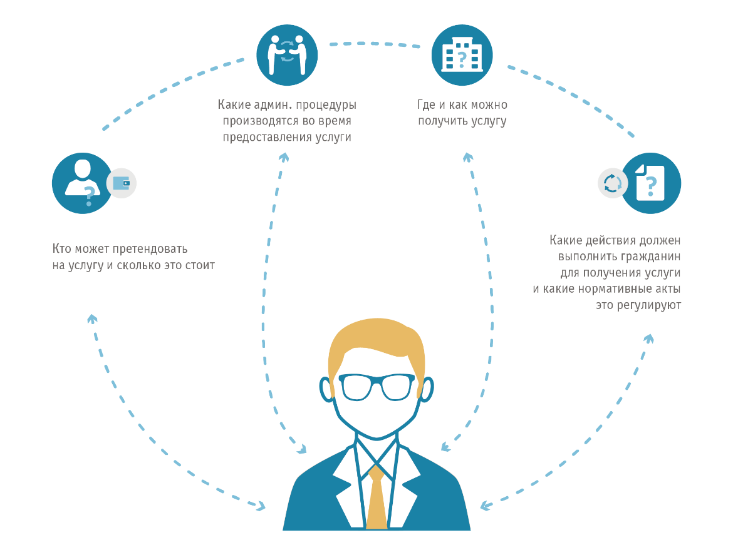
Роль Реестра в инфраструктуре
электронного правительства
РГУ – информационная система, в которой содержатся все существенные сведения
обо всех услугах/функциях, а именно:
Реестр государственных
и муниципальных услуг (функций) создан
по заказу Минэкономразвития России
для использования в качестве единого источника достоверных сведений
об услугах и функциях, предоставляемых
и исполняемых органами государственной власти и местного самоуправления Российской Федерации.
РГУ - ключевой элемент электронного правительства и источник сведений
об услугах и функциях для многих информационных систем. Основными системами-потребителями сведений является ЕПГУ (Портал государственных услуг РФ), ГАС Управление, Единый реестр проверок, ФГИС ДО.
РГУ консолидирует сведения обо всех услугах/функциях, предоставляемых
на территории РФ, а также сведения
об органах государственной власти/организациях, ответственных
за их предоставление (исполнение).

Slide 6
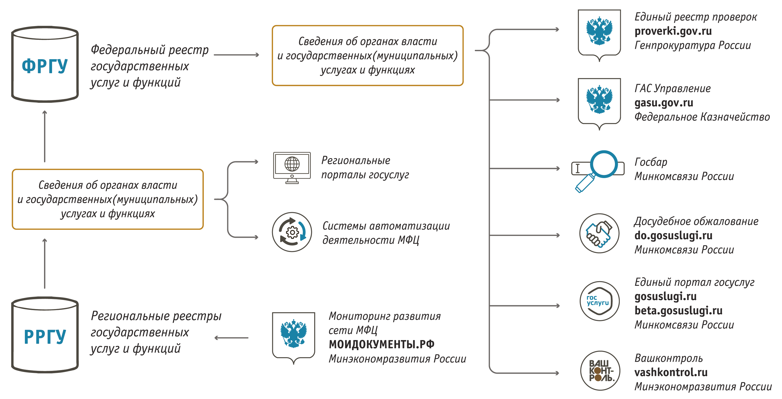
Информационный ландшафт
системы реестров

Slide 7
Реализованные нововведения
Реестра версии 4.0
• Тонкий клиент
• Возможность повторного использования ранее
внесенных сведений (НПА, рабочие документы)
• Выделение функций в отдельный раздел реестра
• Упрощение выполнения шаблонных задач, а именно:

Slide 8
Основные приемы работы с реестром государственных услуг

Slide 9
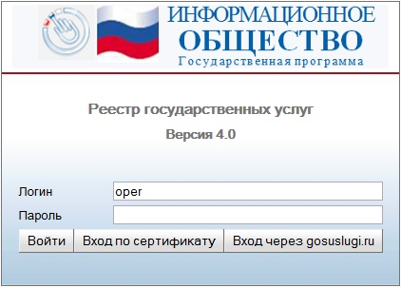
Запуск реестра
Запустите веб-браузер, установленный на компьютере
В адресную строку веб-браузера вводится ссылка Реестра госуслуг,
которую предоставит администратор.
Пример ссылки: http://<address:port>/RGU_WAR_2/RGU2Auth.html
Notes:
Подсистема Реестр государственных услуг (далее – Реестр, РГУ, Подсистема) предназначена для автоматизации процессов ведения информации о государственных услугах и функциях, предоставляемых/исполняемых органами государственной власти Российской Федерации.
Подсистема поддерживает одновременную работу нескольких пользователей с разных рабочих мест.
Реестр имеет следующие возможности:
Просмотр и формирование описания государственной услуги/функции, органа власти в соответствии с заданной структурой реестра.
Навигация по структурированному перечню государственных услуг/функций, органов власти.
Поиск и фильтрация государственных услуг/функций, органов власти, содержащихся в реестре.
Реестр государственных услуг запускается из веб-браузера по указанной ссылке, после чего появляется окно, необходимое для прохождения процедуры авторизации и определения прав доступа пользователя.

Slide 10
Простой вход в подсистему
В поле Логин вводится уникальное имя пользователя в подсистеме
В поле Пароль вводится персональный пароль пользователя
Для входа в подсистему нажмите кнопку Войти
При успешной авторизации, по умолчанию произойдет переход в основную часть реестра государственных услуг.
Notes:
Существует две возможности входа в подсистему:
Простой вход
Вход по сертификату
Рассмотрим простой вход в подсистему:
В поле Логин вводится уникальное имя пользователя в подсистеме.
В поле Пароль вводится персональный пароль пользователя.
Для входа в подсистему нажмите кнопку Войти.
При успешной авторизации, по умолчанию произойдет переход в основную часть РГУ в раздел «Мои задачи».

Slide 11
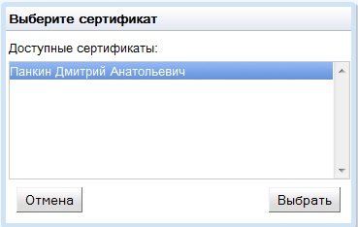
Вход в подсистему по сертификату
Нажмите кнопку Вход по сертификату
В открывшемся окне выберите свой сертификат и нажмите кнопку Выбрать
Для отмены выбора сертификата нажмите кнопку Отмена
При успешной авторизации, по умолчанию произойдет переход в основную часть реестра государственных услуг.
Notes:
Сертификат дает пользователю право подписывать свои действия в подсистеме с помощью квалифицированной электронной подписи (ЭП).
Для того, чтобы войти в подсистему, используя сертификат, нажмите кнопку Вход по сертификату. В открывшемся окне выбора отобразится список доступных сертификатов. Выберите свой сертификат и нажмите кнопку Выбрать.
Для отмены выбора сертификата нажмите кнопку Отмена.
При успешной авторизации, по умолчанию произойдет переход в основную часть РГУ в раздел «Мои задачи».
Рассмотрим общий вид реестра

Slide 12
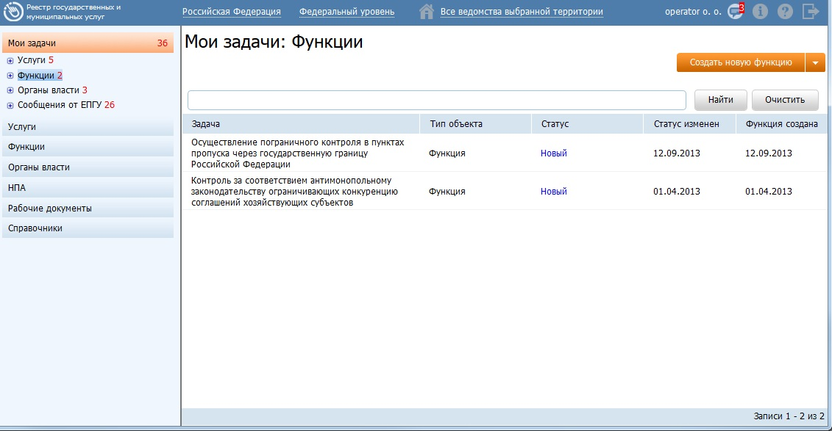
Общий вид приложения
1
2
3
4
5
1
Панель управления
4
Разделы данных
2
Информация о пользователе
5
Информация
выбранного раздела
3
Дополнительные функции
Notes:
Основную часть реестра можно условно разделить на следующие функциональные блоки:
Область панели управления
Имя пользователя, вошедшего в реестр
Дополнительные функции
Их функциональность мы рассмотрим на следующем слайде.
4) Область закладок реестра:
Мои задачи
Услуги
Функции
Органы власти
НПА
Рабочие документы
Справочники
Перемещение между закладками осуществляется путем нажатия левой кнопкой мыши на их названия.
5) В центре реестра отображается список объектов реестра по выбранному слева разделу.
Рассмотрим подробнее панели управления и дополнительных функций

Slide 13
Панель управления
и дополнительные функции
1
2
3
4
5
6
7
Параметры
фильтрации данных
Дополнительные функции
4
Просмотр уведомлений
1
Территория
5
Просмотр справочной информации
2
Административный уровень
6
Просмотр сведений о программе
3
Ведомство
7
Выход из системы
Notes:
Рассмотрим функционал панели управления в главном окне подсистемы.
Территория – отображение выбранной территории. При входе в Федеральный реестр пользователю отображается наименование той территории, за которой данный пользователь закреплен. При этом в Федеральном реестре отображается информация только по указанной территории. Для просмотра информации по другой территории следует кликнуть по ссылке с названием территории, при этом откроется справочник для выбора другого значения.
Административный уровень – используется для просмотра информации Федерального реестра по требуемому уровню. Для изменения уровня необходимо кликнуть по названию уровня и в выпадающем списке выбрать требуемый уровень.
Ведомства – отображение выбранного ведомства или группы ведомств выбранной территории. При входе в Федеральный реестр пользователю отображается наименование органа власти, за которым он закреплен. Для того чтобы просмотреть информацию по конкретному ведомству, отличному от текущего, необходимо кликнуть по данному фильтру и в открывшемся справочнике выбрать, кликнув по галочке справа, требуемое ведомство
Рассмотрим дополнительный функционал панели в главном окне подсистемы.
Уведомления – просмотр уведомлений о смене статусов объектов Федерального реестра. При изменении статуса объекта, с которым работал пользователь или описание которого необходимо обработать (например: скорректировать или согласовать) на адрес электронной почты пользователя приходит уведомление
Помощь – просмотр справочной информации о Федеральном реестре.
О программе – просмотр информации о номере и дате выхода версии Федерального реестра.
Выход – выход из Федерального реестра.
Вернемся к главному окну реестра и рассмотрим структуру Каталога услуг

Slide 14
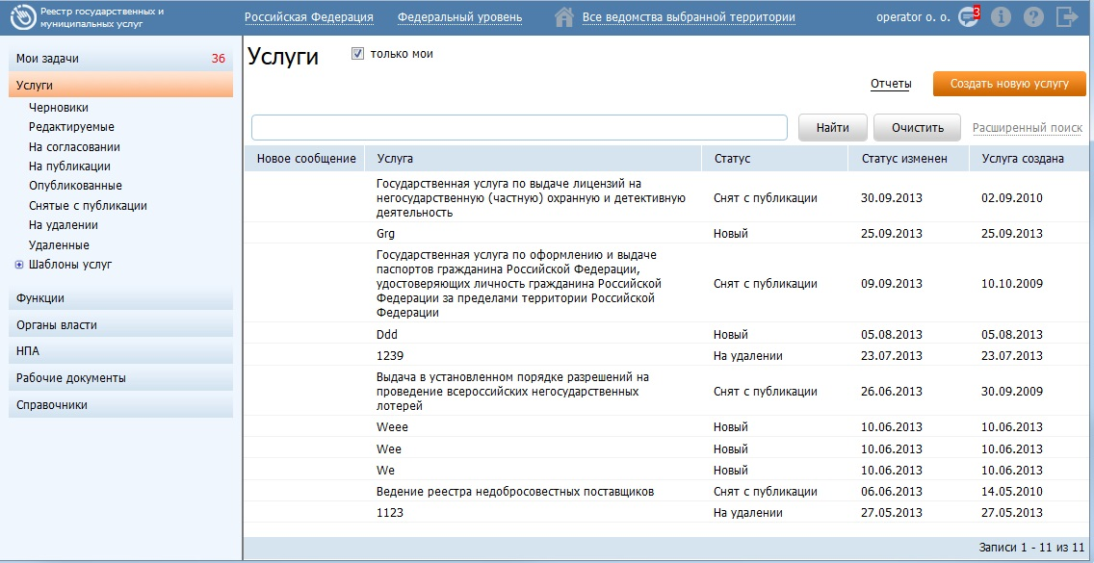
Структура каталога государственных услуг
2
1
3
Структура каталога
Поля
1
Группы услуг
Новое сообщение
Услуга
Статус
Статус изменен
Услуга создана
2
Поиск и фильтрация списка услуг
3
Сортировка списка услуг
Notes:
На закладке «Услуги» отображается полный список услуг по всем статусам согласования.
При раскрытии закладки «Услуги» появляется следующий список группировок:
Черновики– в эту группу попадают услуги, которые были недавно созданы (услуги со статусами «Новый», «Восстановлен», «Не согласован», «Не согласован в вышестоящем ведомстве», «Отказ в публикации»);
Редактируемые - выборка услуг, которые ранее уже были опубликованы и находятся в процессе редактирования (услуги со статусами «Опубликован, вносятся изменения», «Опубликован, изменения отклонены в вышестоящем ведомстве», «Опубликован, изменения отклонены», «Отказ в публикации изменений»);
На согласовании – здесь находятся услуги, которые были отправлены на согласование (услуги со статусами «На согласовании в вышестоящем ведомстве», «На внутреннем согласовании», «Опубликован, изменения на внутреннем согласовании», «Опубликован, изменения на согласовании в вышестоящем ведомстве»);
На публикации – услуги, которые отправлены на публикацию на Портале (услуги со статусами «На публикации», «На повторной публикации»);
Опубликованные – услуги, успешно опубликованные на Портале ГУ (услуги со статусом «Опубликован»);
Снятые с публикации – здесь находятся услуги, описание которых требует актуализации (услуги со статусом «Снят с публикации»);
На удалении – для услуг, по которым требуется подтверждение удаления (статус – «На удалении») – группа видна только администратору и публикатору реестра.
Удаленные – для услуг, которые были удалены (услуги со статусами «Удален» и «Удален новый») - группа видна только администратору реестра.
При клике на любой из этих пунктов в правой части окна отображается список соответствующим образом отфильтрованных услуг.
Колонки таблицы, содержащей список, отображают следующую информацию:
Новое сообщение - признак наличия сообщения от ЕПГУ для данной услуги
Услуга - краткое наименование Госуслуги.
Статус содержит текущий статус объекта.
Статус изменен – дата последнего изменения статуса услуги.
Услуга создана – дата, которая фиксируется при первом сохранении услуги.
Любой объект системы в процессе своего существования проходит несколько стадий, о которых будет подробно рассказано на занятии 7 – Модель жизненного цикла.
Эти стадии фиксируются в виде статусов объекта от этапа создания до этапа, когда он попадает на согласование перед публикаций и далее – публикация на Портале. В процессе работы с ГУ мы будем следить за изменениями её статуса.
Рассмотрим подробнее возможности группировки и сортировки услуг.

Slide 15
Группировка и сортировка списка
на примере услуги
1
2
3
1
Для сортировки по столбцу нажмите на название этого
столбца (сортировка в обратном порядке осуществляется повторным нажатием)
2
Посмотреть услуги в зависимости от их статуса можно, кликнув на названии группы услуг
3
Для просмотра описания ГУ, кликните на строку
с требуемой услугой
Notes:
По умолчанию, при открытии группы услуг они сортируются по их наименованию по алфавиту. Список услуг можно сортировать по каждой колонке таблицы в прямом и обратном порядке. Для сортировки по любому из отображаемых столбцов нажмите на заголовок необходимого столбца. При необходимости сортировки данных по тому же столбцу, но в обратном порядке, нажмите на заголовок столбца еще раз.
Раскрыть закладки по статусам услуг можно нажатием на название закладки, соответственно при повторным нажатие на название закладки, она свернется.
При нажатии по названию определенной услуги в списке, отображается полное описание выбранной услуги.
Рассмотрим закладку «Мои задачи».

Slide 16
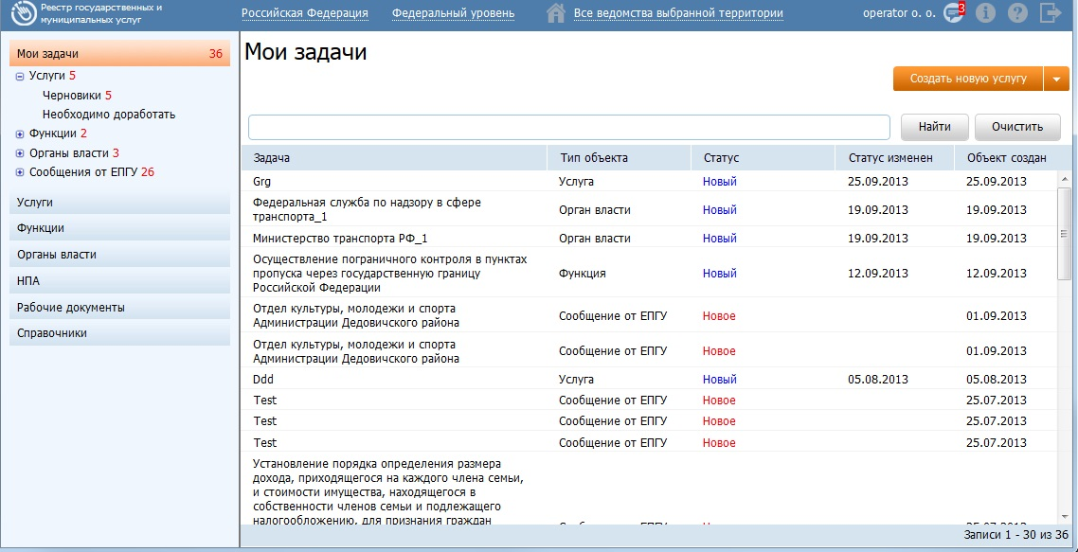
Группировка и сортировка списков
ГУ, ГФ, ОГВ, Сообщений от ЕПГУ на закладке «Мои задачи»
Отдельно на закладке «Мои задачи» выделены объекты Реестра, созданные пользователем или требующие от него дальнейших действий.
1
2
1
Объекты Реестра можно увидеть в одном списке отдельно с фильтром по типу объекта (ГУ, ГФ, ОГВ, Сообщение от ЕПГУ) и статусу
2
Для просмотра сведений по объекту кликните на строку с требуемой задачей
Notes:
В данном разделе отображаются объекты Федерального реестра, такие как услуги, функции, органы власти, сообщения от ЕПГУ, сгруппированные по типам объектов, а также по предполагаемым действиям над объектами с учетом территориальной принадлежности и привилегий пользователя, то есть отображаются только те объекты, по которым от пользователя требуются дальнейшие действия по работе с объектом.
Справа от названия раздела отображается количество задач пользователя по всем объектам, которые требуют действий от пользователя. При раскрытии группировки задач справа от каждой группы также отображается количество задач в подразделе или группе. Если количество задач для какой-либо группировки не отображается, это означает, что задач по этой группировке нет.
По умолчанию, при открытии закладки «Мои задачи» объекты Реестра сортируются по дате изменения статуса в сторону убывания. Список можно сортировать по каждой колонке таблицы в прямом и обратном порядке. Для сортировки по любому из отображаемых полей нажмите на заголовок необходимого столбца. При необходимости сортировки данных по тому же полю, но в обратном порядке, нажмите на заголовок столбца еще раз.
Для просмотра полного описания Госуслуги нажмите два раза на ее название - откроется Редактор государственной услуги.
Рассмотрим раздел Госорганы.

Slide 17
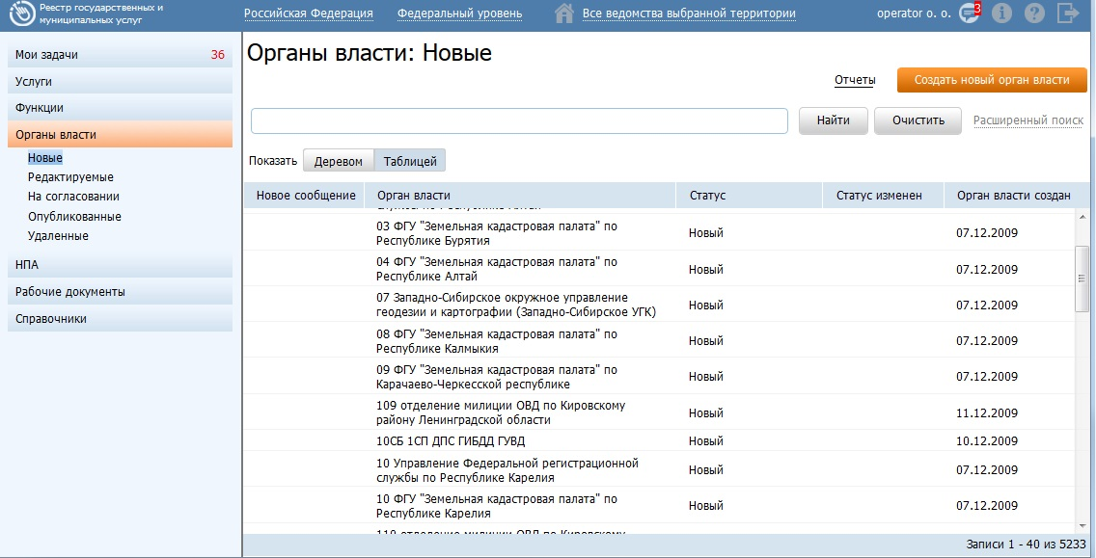
Перечень государственных органов
1
2
3
4
1
Группы госорганов
2
Представление госорганов в иерархическом виде
или табличным списком
3
Сортировка поля по нажатию на название этого поля (сортировка в обратном порядке осуществляется повторным нажатием)
4
Для просмотра полного описания ГО, кликните на строку
С требуемым названием Органа власти
Notes:
Для просмотра списка Госорганов:
В основной части подсистемы необходимо перейти на закладку Госорганы (клик левой клавишей мыши)
Откроется список фильтров Госорганов:
Закладка «Органы власти» - содержит все госорганы, когда-либо внесенные в реестр;
Новые - в эту группу попадают госорганы, описание которых было недавно сохранено;
Редактируемые – в эту группу попадают госорганы, описание которых находится в процессе редактирования;
На согласовании – здесь находятся госорганы, которые были отправлены на согласование;
Опубликованные – содержит госорганы, успешно опубликованные на Портале ГУ;
Удаленные – для госорганов, которые были удалены - группа видна только администратору реестра.
Чтобы открыть печень Госорганов, необходимо кликнуть по выбранной вкладке. В правой части экрана откроется список организаций.
Список выстроен в зависимости от выбранного представления: иерархически с возможностью свертывания / развертывания и просмотра подчиненных (подведомственных) организаций или в виде табличного списка.
Для сортировки по любому из отображаемых полей в табличном списке нажмите на заголовок необходимого столбца.
При необходимости сортировки данных по тому же полю, но в другом порядке, нажмите на заголовок столбца еще раз.
Для просмотра описания Госоргана: выберите необходимый для просмотра Госорган и кликните на его название. Откроется просмотр выбранного Госоргана (Редактор государственного органа)

Slide 18
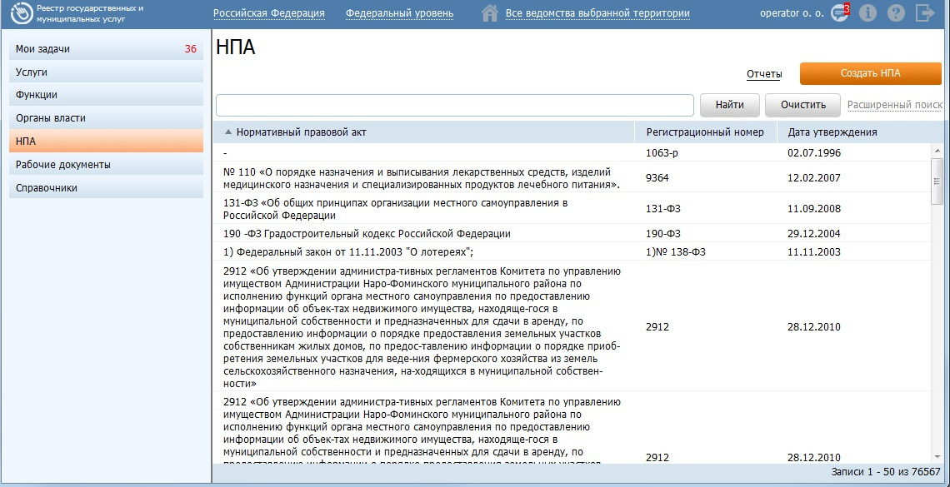
Перечень нормативных правовых актов (НПА)
1
2
1
Для сортировки по столбцу нажмите на название этого столбца (сортировка в обратном порядке осуществляется
повторным нажатием)
2
Для просмотра полного описания НПА, кликните на строку
с требуемым Нормативным правовым актом
Notes:
Для просмотра списка НПА:
В основной части подсистемы необходимо перейти на закладку НПА (клик левой клавишей мыши)
В правой части откроется список НПА.
Для сортировки по любому из отображаемых полей нажмите на заголовок необходимого столбца.
При необходимости сортировки данных по тому же полю, но в другом порядке, нажмите на заголовок столбца еще раз.
Для просмотра описания НПА: выберите необходимый для просмотра НПА и нажмите на его название. Откроется окно для просмотра выбранного НПА (Редактор)

Slide 19
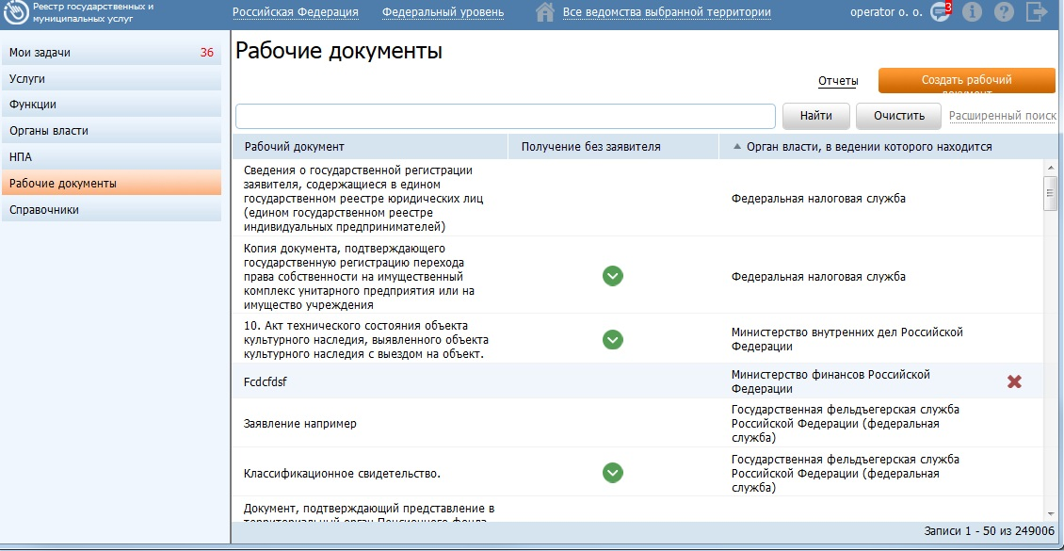
Перечень Рабочих документов
1
2
1
Для сортировки по столбцу нажмите на название этого столбца (сортировка вобратном порядке осуществляется
повторным нажатием)
2
Для просмотра полного описания документа, кликните
на строку с требуемым Рабочим документом
Notes:
Для просмотра списка Рабочих документов:
В основной части подсистемы необходимо перейти на закладку Рабочие документы (клик левой клавишей мыши)
В правой части откроется список Рабочих документов.
Для сортировки по любому из отображаемых полей нажмите на заголовок необходимого столбца.
При необходимости сортировки данных по тому же полю, но в другом порядке, нажмите на заголовок столбца еще раз.
Для просмотра описания рабочего документа: выберите необходимый для просмотра документ и нажмите на его название. Откроется окно для просмотра выбранного документа (Редактор)

Slide 20
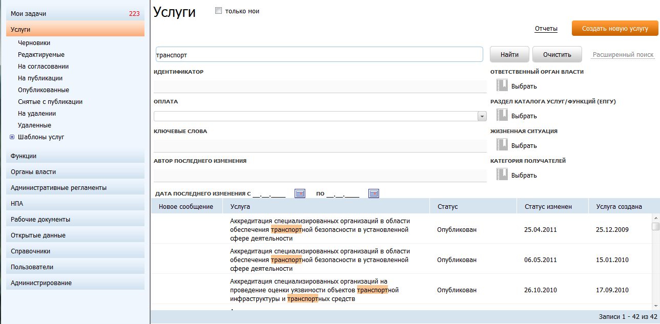
Поиск на примере услуги
1
1
Обычный поиск
Поиск по частичному вхождению введенного в строку поиска текста в Полное наименование, Краткое наименование объекта
2
Расширенный поиск
Поиск по группе полей:
Идентификатор
Наименование
Автор последнего изменения
Дата последнего изменения
Ответственный орган власти
Оплата
Категории получателей
Жизненные ситуации
Ключевые слова
Раздел каталога услуг/функций
2
Notes:
Поиск на всех закладках (Услуги, функции, ОГВ, НПА, Рабочие документы) имеет поиск, простой и расширенный.
Простой поиск происходит по частичному вводу текста полного или краткого названия объекта.
Расширенный поиск происходит по совокупности ключевых полей объекта и дате последних изменений.
Результаты поиска остаются на экране с выделенными фрагментами текста из строки поиска в поле наименования объекта.
С помощью кнопки Очистить происходит сброс фильтрации и возврат к полному перечню выбранной закладки.

Slide 21
Предупреждение о завершении сессии
1
2
1
Кнопка игнорирования предупреждения. По нажатию кнопки обратный отсчет до завершения сессии продолжается без изменения.
При этом панель предупреждения скрывается
2
Кнопка продления сессии. С момента нажатия кнопки сессия пользователя начинается заново. Перехода на форму авторизации
не произойдет. При этом все несохраненные данные останутся
на экране пользователя
Notes:
Поиск на всех закладках (Услуги, функции, ОГВ, НПА, Рабочие документы) имеет поиск, простой и расширенный.
Простой поиск происходит по частичному вводу текста полного или краткого названия объекта.
Расширенный поиск происходит по совокупности ключевых полей объекта и дате последних изменений.
Результаты поиска остаются на экране с выделенными фрагментами текста из строки поиска в поле наименования объекта.
С помощью кнопки Очистить происходит сброс фильтрации и возврат к полному перечню выбранной закладки.

Slide 22
Ввод информации об органах власти

Slide 23
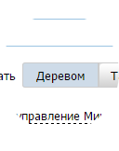
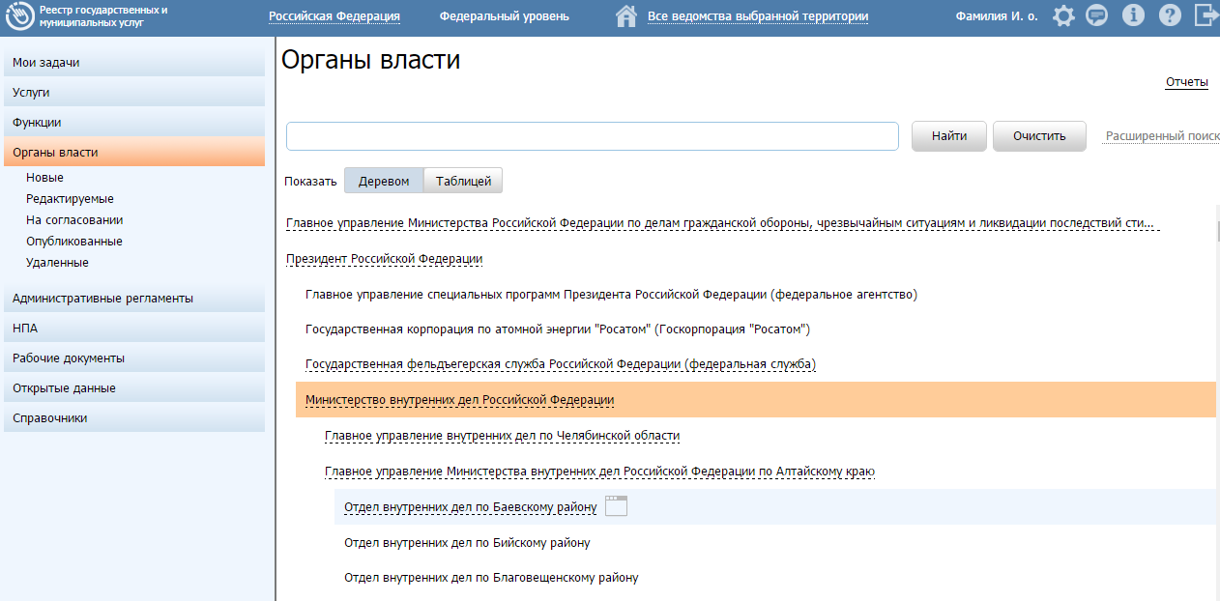
Органы власти. Иерархическое представление
1
2
4
3
1
Министерства (может отсутствовать) или администрация
2
Органы федерального/регионального уровня
3
Региональные / районные отделы и представительства
4
Просмотр сведений ОГВ
Notes:
Первый тип объектов, который мы рассмотрим подробнее – это государственный орган (ГО) или орган государственной власти (ОГВ).
Как уже было сказано, на занятии №1, полный перечень госорганов мы можем просмотреть, открыв закладку Органы власти в левой части основного окна реестра.
Ещё раз разберем построение иерархии госорганов. Верхний уровень – в случае регионального реестра – это Администрация региона. Для федерального портала это будут Министерства.
Второй уровень – федеральные или региональные органы – службы и агентства, полномочия которых распространяются на всю территорию РФ или региона, и которые подчиняются правительству региона, РФ или Министерствам.
Третий уровень –районные (в региональном масштабе) или региональные (в федеральном масштабе) отделы, управления и т.п. Их полномочия распространяются на определенную территорию в составе РФ или региона (это может быть отдельный субъект федерации на федеральном уровне или район на региональном уровне).
Переход к просмотру сведений ОГВ происходит по клику на иконку рядом с выбранным органом власти.
Теперь посмотрим на табличное представление ГО.

Slide 24
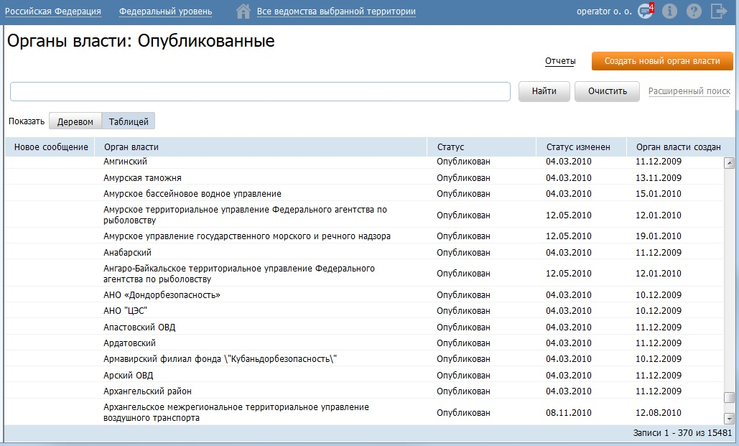
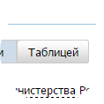
Органы власти. Табличное представление
1
4
2
3
1
Фильтрация по территории, административному уровню
2
Поиск по наименованию и расширенный поиск по группе полей
3
Сортировка по любому столбцу
4
Создание нового органа власти
Notes:
В табличном виде полный перечень госорганов представлен в виде отсортированного по наименованию списка.
Сортировку можно изменить, кликнув по названию требуемого поля.
.

Slide 25
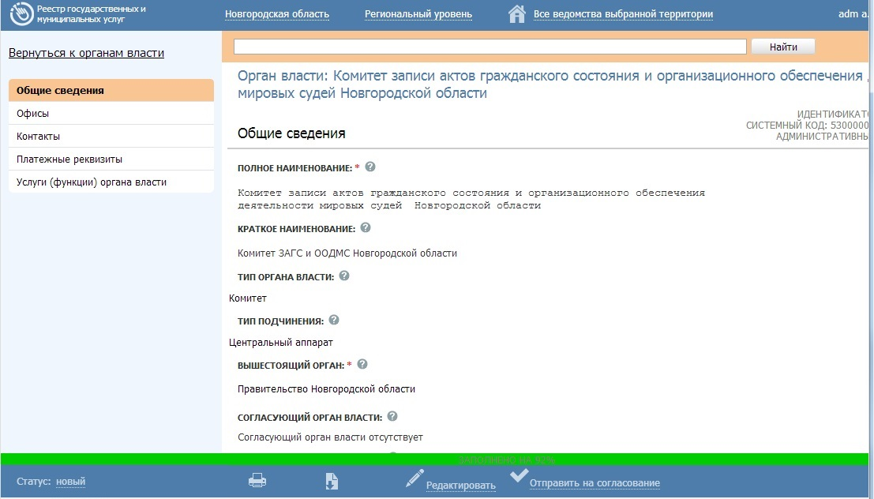
Создание нового органа власти
1
2
3
4
5
Закладки
1
Общие сведения
4
Платежные реквизиты
2
Офисы
Услуги (функции)
5
3
Контакты
Notes:
Чтобы создать новый ГО, нужно зайти на закладку Органы власти и нажать на кнопку Создать новый орган власти. После выполнения этих действий перед вами откроется паспорт государственного органа для редактирования.
Орган власти имеет следующие закладки:
Общие сведения. В этом блоке располагается основная информация о ГО
Офисы. В этом блоке содержится информация об офисах органа власти, адреса, ссылки, телефоны.
Контакты. В этом блоке лежит информация с контактах должностных лиц с указанием, к какому офису оно относится.
Платежные реквизиты. В этом блоке содержатся платежные реквизиты госоргана.
Услуги (функции) органа власти. В этом блоке находится перечень услуг и функций, предоставляемых органом власти.
На нижней панели окна ГО прописан его текущий статус. «Статус: » для нового несохраненного органа власти. После сохранения статус изменится на «Статус: Новый».
Рассмотрим поля закладки «Общие сведения».

Slide 26
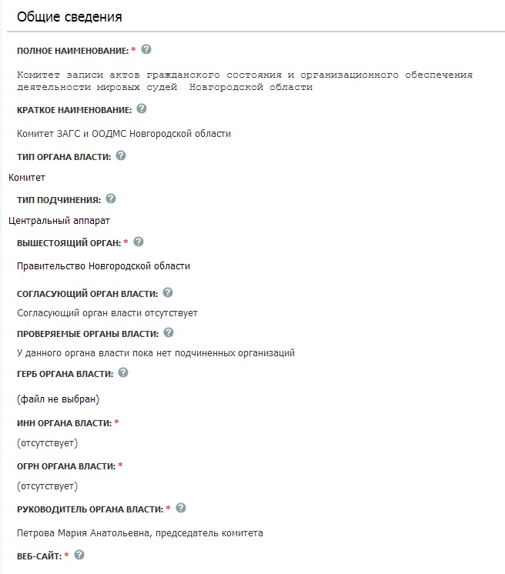
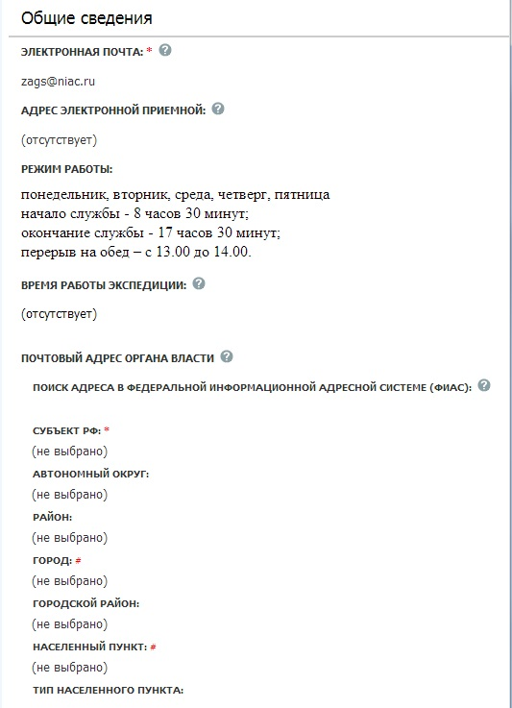
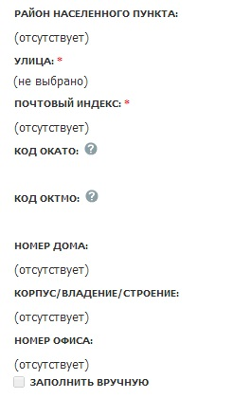
Создание нового органа власти. Общие сведения
1
Общие сведения
(поля для заполнения):
Полное наименование (обязательное)
Краткое наименование
Тип органа власти (список)
Тип подчинения (список)
Вышестоящий орган (обязательное)
Согласующий ОГВ (если есть)
Проверяемые ОГВ (если есть)
Герб органа власти (если есть)
ИНН органа власти (обязательное)
ОГРН органа власти (обязательное)
Руководитель органа власти
Веб-сайт (обязательное)
Центр телефонного обслуживания
(обязательное)
Электронная почта (обязательное)
Адрес электронной приемной
Режим работы
Время работы экспедиции
Почтовый адрес органа власти
(группа полей)
Notes:
Общие сведения. В этом блоке располагается основная информация о ГО, которая заносится в поля:
Идентификатор - заполняется системой автоматически.
Полное наименование (обязательное поле). При заполнении необходимо заполнить нужным названием ГО.
Краткое наименование - общепринятое сокращение, согласно НПА об органе власти.
Административный уровень - заполняется системой автоматически административным уровнем из настроек пользователя.
Тип органа власти (согласно списку):
Высший орган исполнительной власти
Правительство
Администрация
Министерство
Агентство
Служба
Комитет
Главное управление
Другое
МФЦ
ФГУП / Государственное учреждение
Благотворительные и иные фонды
Государственный внебюджетный фонд
Тип подчинения (согласно списку):
Центральный аппарат
Территориальный орган
Вышестоящий орган (обязательное поле) - выбирается из списка уже существующих органов власти. Необходимо выбрать вышестоящий орган власти, в чьём ведении, согласно Положению о ФОИВ, находится орган власти, сведения о котором заполняются.
Герб организации – загружается файл, содержащий рисунок герба организации.
ИНН органа власти - (обязательное поле).
ОГРН органа власти (обязательное поле).
Руководитель органа власти – ФИО руководителя, через запятую указывается его должность.
Режим работы (текстовое поле, заполняемое с помощью текстового редактора) - полное описание режимов работы организации.
Веб-сайт – официальный сайт государственного органа (обязательное поле).
Электронная почта – общий адрес электронной почты для получения информации (обязательное поле).
Адрес электронной приемной – ссылка на страницу сайта ГО, являющуюся инструментом отправки сообщения гражданином на общий адрес ГО, именуемой электронной приемной.
Центр телефонного обслуживания – номер телефона, по которому автоинформатор (автоответчик) консультирует граждан по различным вопросам. Иногда в этом поле мы указываем телефоны справочной службы ГО (обязательное поле).
Время работы экспедиции – время приема документов службой экспедиции, ответственной за прием корреспонденции и документов, в т.ч. по государственным услугам.
Согласующий ОГВ – отображается название органа власти, который выполняет функцию согласования описаний объектов. Поле нередактируемое и заполняется автоматически, если Согласующий редактор вышестоящего ведомства указал текущий ОГВ как проверяемый.
Проверяемые ОГВ – выбираются ОГВ из списка, деятельность которых, в части описания объектов, будет проверяться Согласующим редактором.
Почтовый адрес органа власти – группа полей для указания почтового адреса органа власти (при выставленном флаге «Заполнить вручную» поля заполняются вручную).
Продолжим рассматривать процесс создания нового ГО: закладка «Офисы».

Slide 27
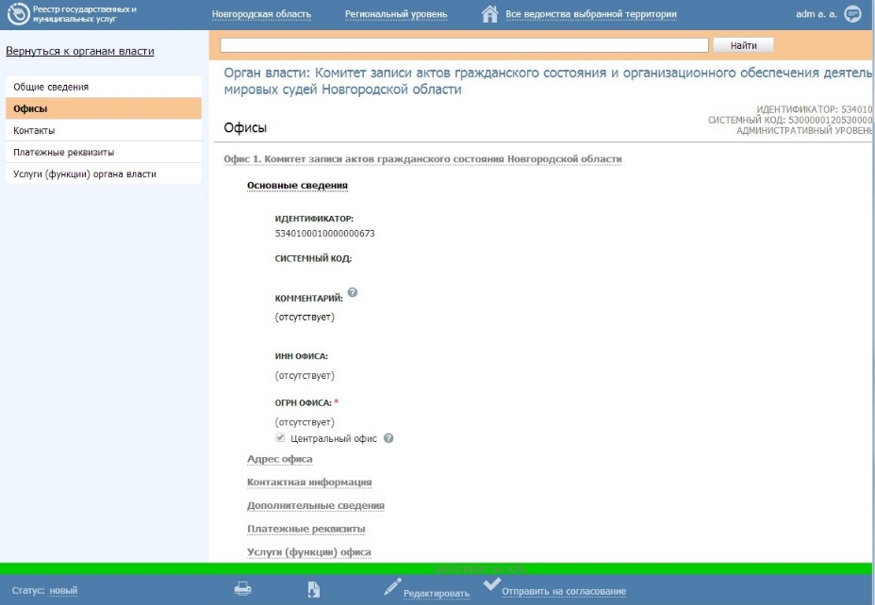
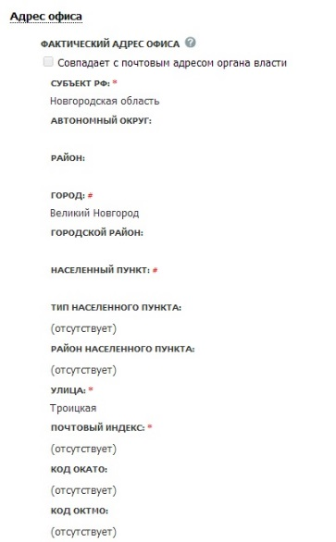
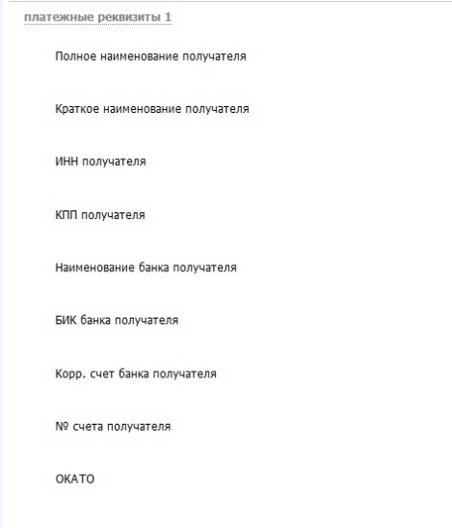
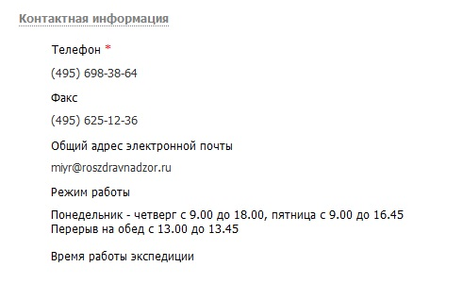
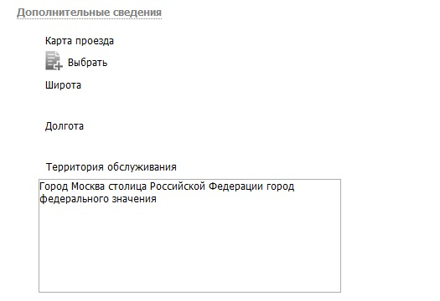
Создание нового органа власти. Офисы
2
Офисы
Основные сведения
Адрес офиса
Контактная информация
Дополнительные сведения
Платежные реквизиты
Услуги (функции) офиса
(заполняется автоматически)
Notes:
2) Офисы. Здесь располагается поле со списком адресов, по которым находятся отделы службы. Внимание! Не путайте адреса с региональными представительствами. Например, федеральная служба находится в Москве, и занимает несколько зданий в разных частях города. Региональное управление, отвечающее за конкретный субъект федерации, – это её подчиненный орган. В нем указываются адреса, расположенные на подведомственной территории, то есть, например, адрес в областном центре и районах области.
Продолжим рассматривать процесс создания нового ГО: закладка «Контакты».

Slide 28
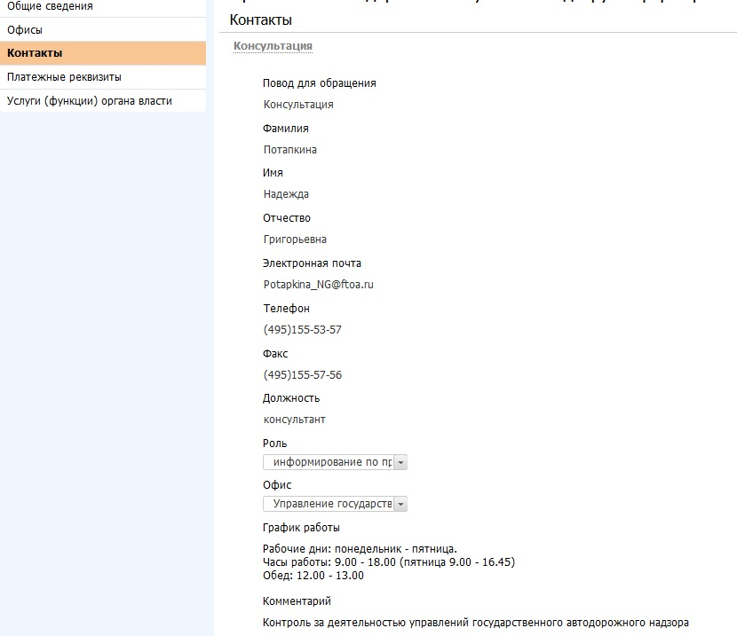
Создание нового органа власти. Контакты
3
Контакты
(поля для заполнения):
Повод для обращения
Фамилия
Имя
Отчество
Электронная почта
Телефон
Факс
Должность
Роль
Офис
График работы
Комментарий
Notes:
3) Контакты.
Блок Контакты связан напрямую с блоком Офисы. Здесь перечисляется контактная информация, которая связана с конкретным адресом.
Продолжим рассматривать процесс создания нового ГО: закладка «Платежные реквизиты».

Slide 29
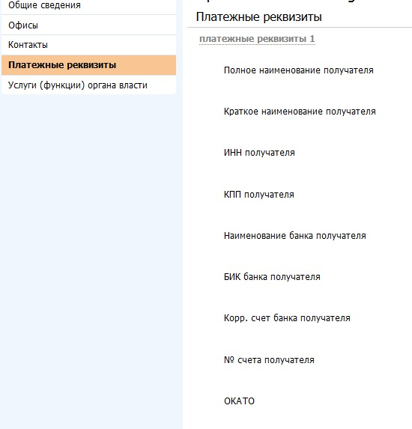
Создание нового органа власти.
Платежные реквизиты
4
Платежные реквизиты
(поля для заполнения):
Полное наименование получателя
Краткое наименование получателя
ИНН получателя
КПП получателя
Наименование банка получателя
БИК банка получателя
Лицевой счет
Корр. счет банка получателя
№ счета получателя
ОКАТО
ОКТМО
Notes:
4) Платежные реквизиты – блок информации о платежных реквизитах, на которые далее настраивается оплата по госуслугам.

Slide 30
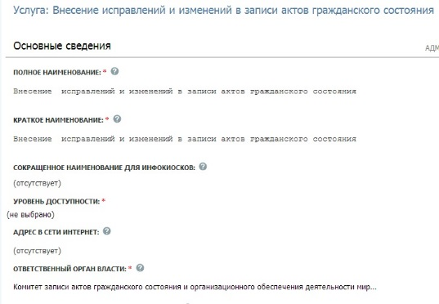
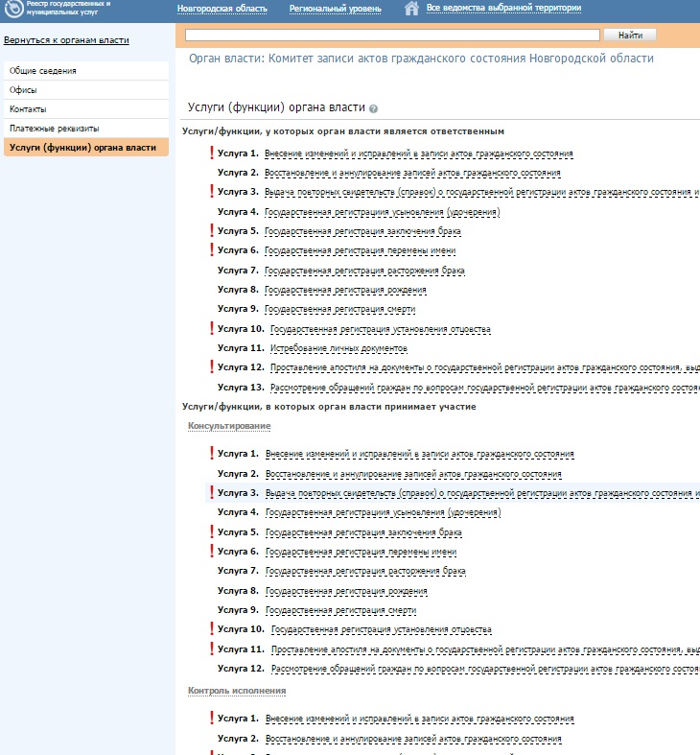
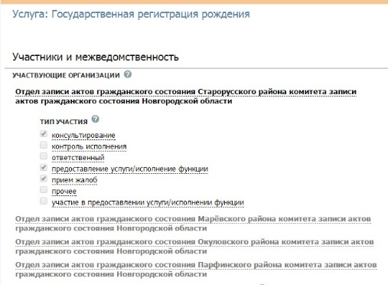
Услуги, предоставляемые организацией
1
2
3
1
В карточке услуги указывается Ответственный орган власти
2
Услуга автоматически появляется у органа власти на закладке Услуги (функции) органа власти
3
Можно добавить вручную услугу вышестоящей организации
Notes:
Для каждой услуги, которую мы вносим в реестр, должен быть прописан ответственный ГО (подробнее в следующем разделе). Система группирует услуги по ответственным ГО. Чтобы уточнить, какой именно офис оказывает ту или иную услугу (или её часть), мы можем явно указать это.
При нажатии кнопки Выбрать еще открывается список услуг, для которых текущий ГО является ответственным. Далее следует выбрать из списка нужную услугу и подтвердить выбор кнопкой Выбрать. Услуга появится в списке ГО.
Примечание:
Чтобы связать ГУ с ГО, нужно отправить её на согласование. В услуге текущий ГО должен быть Ответственным, а сами ГУ и ГО должны быть доступными для редактирования.
Рассмотрим подробнее заполнение сведений о добавленных услугах.

Slide 31
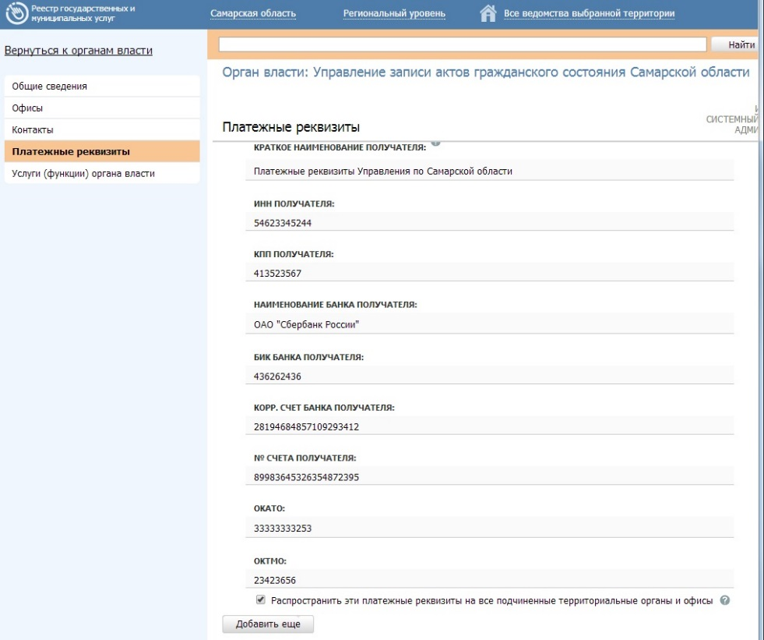
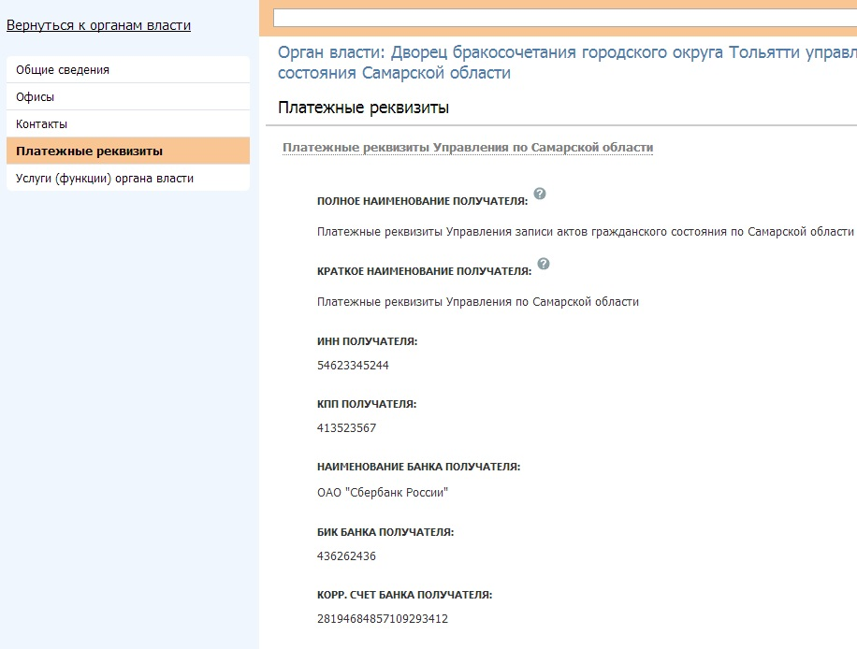
Услуги, предоставляемые организацией
1
Указание деталей оплаты
1
3
2
2
Отметка о распространении правила на все подчиненные территориальные органы
3
Новые платежные реквизиты
Notes:
В случае если оказание услуги, предоставляемой организацией, осуществляется на платной основе, то необходимо внести детали платежа, который предварительно должен быть введен в описании услуги.
Для этого в списке платежных реквизитов необходимо нажать кнопку Добавить еще.
Можно задать свойство - распространить детали оплаты на все подчиненные территориальные органы и офисы текущей организации.
Тогда при сохранении паспорта органа власти платежный реквизит с указанным свойством размножится на все подчиненные территориальные ОГВ и офисы. При этом, платежные реквизиты у подчиненных ОГВ и офисов будут нередактируемые. Данное свойство доступно в карточке органа власти в случае, если имеются подчиненные организации (в карточках таких организаций данный орган власти указан как вышестоящий орган).
Поля закладки Платежные реквизиты Госоргана:
Полное наименование получателя;
Краткое наименование получателя;
ИНН получателя;
КПП получателя;
Наименование банка получателя;
БИК банка получателя;
Корр. счет банка получателя;
№ счета получателя;
ОКАТО.
Далее рассмотрим 2 способа задать услугам платежные реквизиты

Slide 32
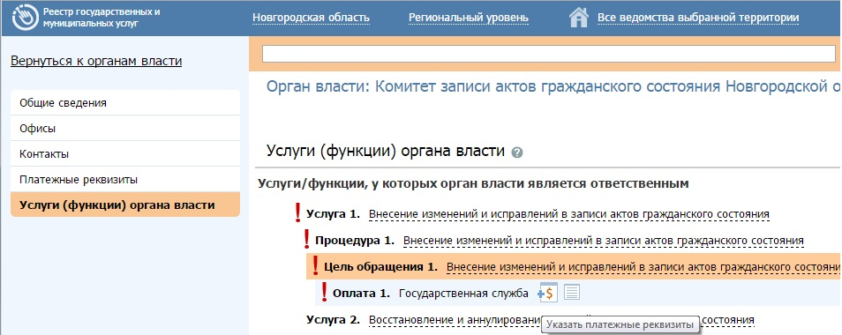
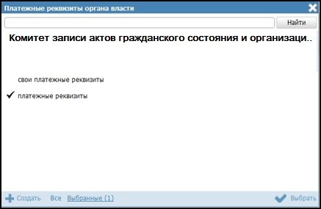
Услуги, предоставляемые организацией
Есть два варианта указать платежные реквизиты: настройка на карточке органа власти
и настройка платежных реквизитов на карточке услуги
Настройка на карточке органа власти
Механизм выбора платежных
реквизитов для оплаты:
для цели
для процедуры
для услуги
Notes:
Выбор платежных реквизитов для оплаты в паспорте органа власти может происходить
для каждой цели отдельно;
для всех целей на уровне процедуры;
для всех целей на уровне услуги.
Теперь рассмотрим заполнение деталей платежа (в случае если услуга предоставляется на платной основе).

Slide 33
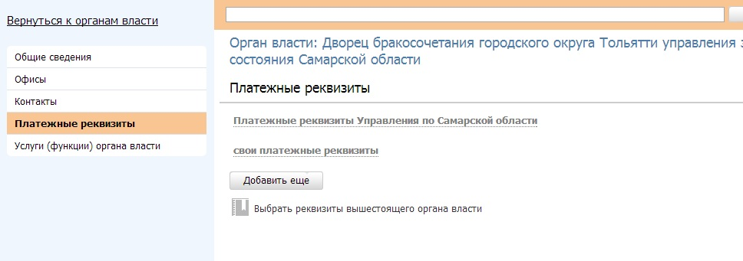
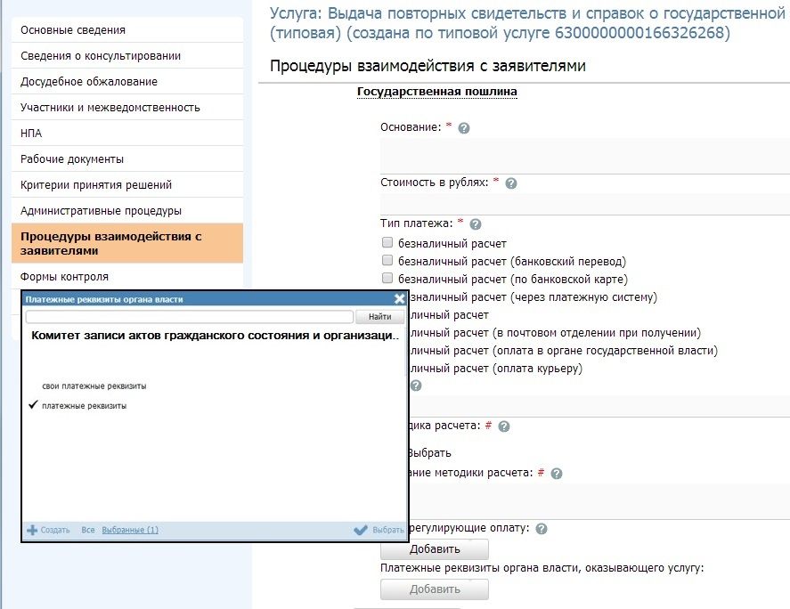
Услуги, предоставляемые организацией
Настройка платежных реквизитов на карточке услуги
Указание деталей оплаты для цели
Notes:
В случае если оказание услуги, предоставляемой организацией, осуществляется на платной основе, то необходимо внести детали платежа, который предварительно должен быть введен в описании услуги.
Для этого в списке платежей необходимо выделить строки с платежами и нажать кнопку Выбрать.
Теперь рассмотрим подробнее иерархию госорганов.

Slide 34
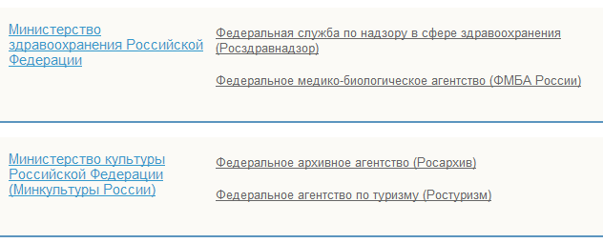
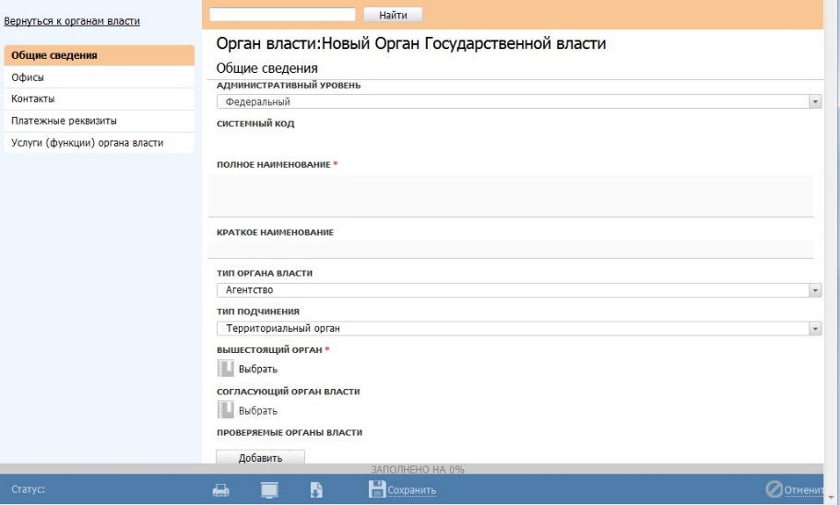
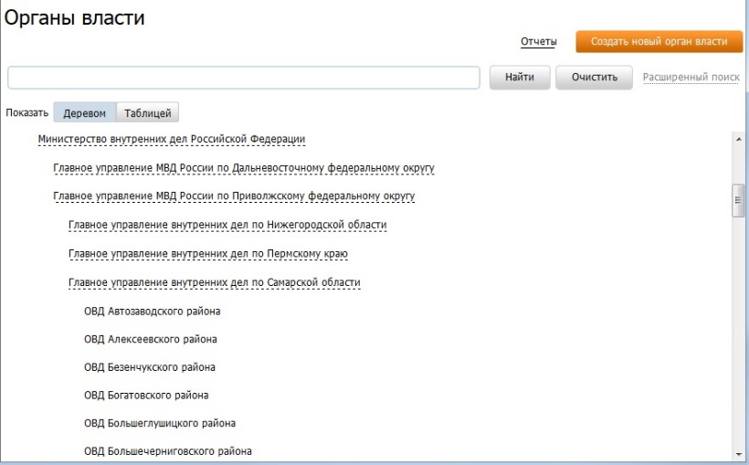
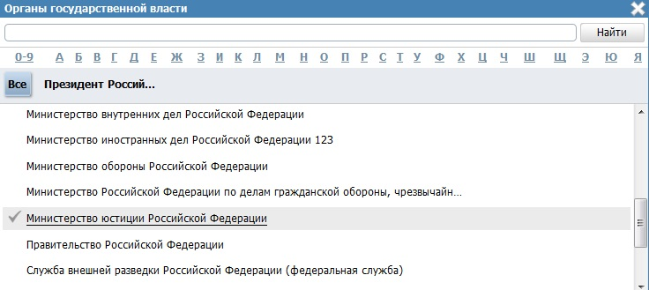
Общие сведения. Вышестоящий орган
Структура власти РФ
Реестр ГУ. Иерархия ГО
Notes:
При заполнении поля Вышестоящий орган мы должны руководствоваться как информацией, представленной в регламенте, так и схемой, отображающей структуру власти РФ. Для региональных госорганов, информация о вышестоящем органе описывается в тексте регламентов, а для федеральных органов эту информацию необходимо проверять в структуре.
Вышестоящий орган, выбирается из списка ГО, занесенных ранее, при нажатии кнопки Выбрать. Изменить значение поля можно повторным нажатием на эту кнопку и указать другой орган. Сбросить значение в поле нельзя.
После того как ГО сохранен, он занимает своё место в иерархии госорганов.

Slide 35
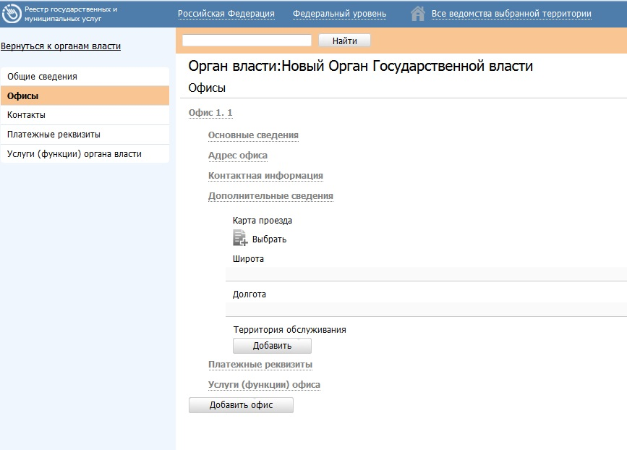
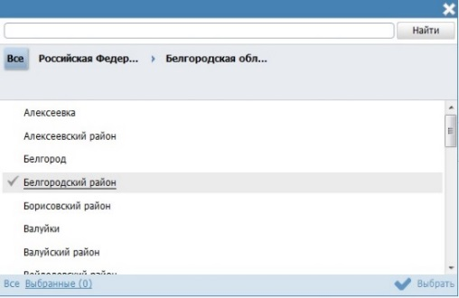
Добавление офиса. Указание территорий
1
Общая информация об офисе
2
Адресная информация (обязательны данные почтового адреса)
1
2
3
4
5
6
7
3
Контактная информация
6
Платежные реквизиты
4
Географическая привязка
7
Услуги (функции) офиса
5
Территории обслуживания (обязательное)
Notes:
Для добавления реквизитов офиса создаваемого Госоргана, в блоке Офисы нажмите кнопку Добавить офис. Появится строка для ввода наименования офиса. После указания наименования и нажатия кнопки Добавить появятся вкладки с полями.
В этом окне для добавления офиса создаваемого Госоргана заполняются следующие группы полей:
Общие сведения
Идентификатор – заполняется автоматически.
Наименование – обязательное.
Комментарий - уточняющая информация о функциях офиса.
Центральный офис – отметка о том, является ли текущий офис центральным.
2) Адресная информация (обязательными являются сведения о почтовом адресе):
Субъект РФ – обязательное - наименование субъекта РФ Госоргана, где располагается офис;
Район – наименование района, в котором располагается офис;
Населенный пункт – обязательное - название населенного пункта, в котором располагается офис, здесь можно написать как название «Москва», так и «г. Москва»;
Улица – обязательное - наименование улицы, на которой располагается офис;
Дом – обязательное - номер дома, где расположен офис Госоргана;
Корпус/Строение – обозначение корпуса или строения (если есть);
Номер офиса – если есть;
Почтовый индекс – обязательное - почтовый индекс населенного пункта или района в составе населенного пункта, где расположен офис;
Автономный округ;
Тип населенного пункта;
Район населенного пункта.
3) Контактная информация:
Телефон – обязательное - номера телефонов офиса по текущему адресу.
Факс – номера факсов офиса по текущему адресу.
Общий адрес электронной почты - почтовый ящик текущего офиса для направления обращений.
Время работы экспедиции - время для обращения лично и по телефону.
Режим работы – полная информация о режиме работы отделов офиса.
4) Дополнительные сведения:
Широта – Координата (широта) места получения услуги;
Долгота – Координата (долгота) места получения услуги.
Для выбора значения поля Карта проезда необходимо нажать кнопку Выбрать напротив поля. После чего откроется окно для выбора файла. В нем нужно выбрать файл со схемой проезда к Госоргану и нажать кнопку ОК.
Территории обслуживания
Это поле обязательно следует заполнять для каждого офиса. Оно обеспечивает отображение госоргана на том или ином региональном (или федеральном) портале. Для выбора территории, на которой располагается офис Госоргана нажмите кнопку Выбрать. Откроется окно Выбор территории: выберите территорию субъектов из справочника с возможной детализацией и нажмите кнопку Выбрать.
Для возврата в окно Редактирование офиса ОГВ без сохранения выбранной позиции нажмите крестик в углу. Можно указать сразу несколько территорий.
После добавления информации об офисе, нажмите кнопку Сохранить. Или кнопку Отменить для выхода без сохранения изменений.
Для редактирования информации об офисе необходимо выбрать в блоке Офисы нужную запись и выполнить двойной клик мыши. В открывшемся окне Редактирование офиса ОГВ изменить необходимые поля и нажать кнопку Сохранить.
Для удаления информации об офисе выберите в блоке Офисы необходимую запись и нажмите кнопку Удалить.
Рассмотрим закладку «Платежные реквизиты».

Slide 36
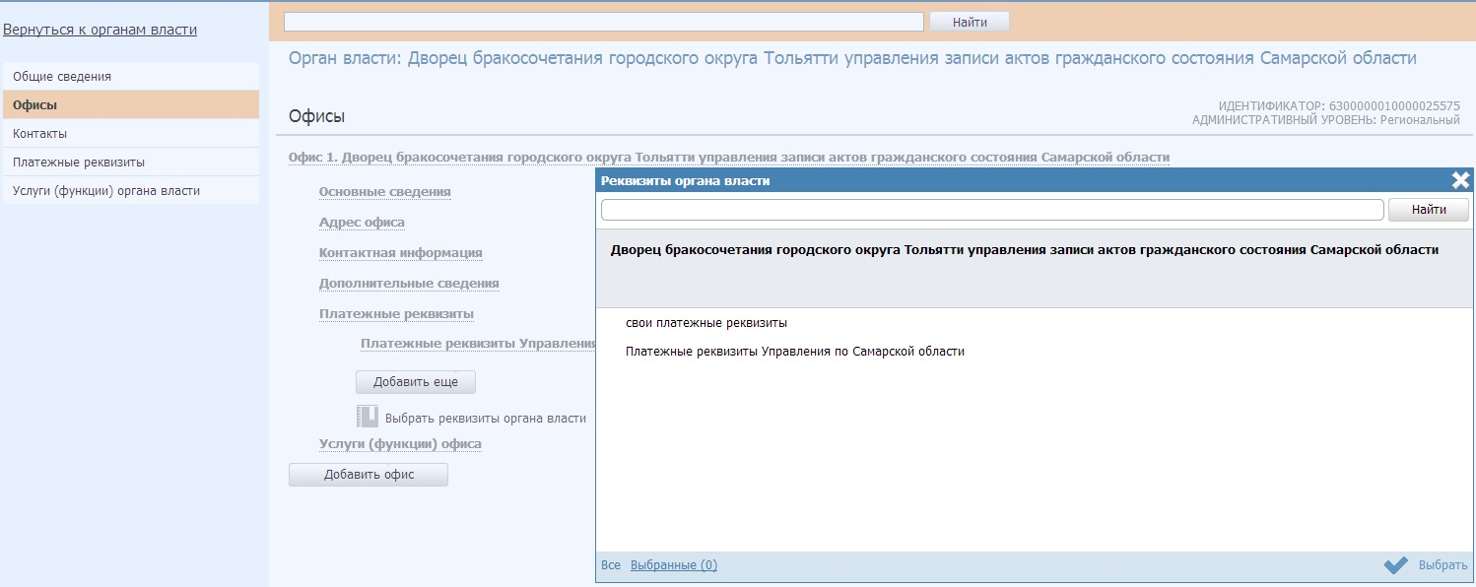
Платежные реквизиты офисов организации
1
2
Выбор платежных реквизитов происходит
1
Вручную, если офис имеет свои платежные реквизиты
2
Из списка платежных реквизитов органа власти
Notes:
Указание деталей оплаты для выбранного офиса осуществляется аналогично указанию деталей оплаты для Госоргана, за исключением отметки о распространении деталей оплаты на все подчиненные территориальные органы, поскольку офис является конечной точной в иерархической подчиненности и у него нет территориальных органов.
Перейдем к рассмотрению «Услуг (функций) офиса».

Slide 37
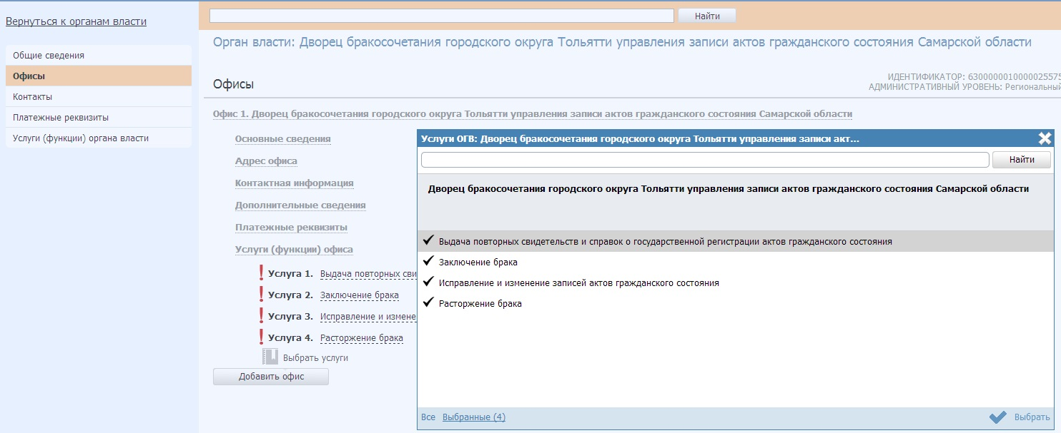
Услуги, предоставляемые офисом организации
Выбор услуг, оказываемых в данном офисе происходит из списка услуг органа власти
Notes:
Мы можем связать госуслуги с госорганом в целом, а можем прописать исполнение процедур конкретным офисам. Чтобы сделать это, на закладке «Услуги, предоставляемые офисом организации» мы можем добавить связанную с ГО услугу. Все действия аналогичны действиям при заполнении закладки «Услуги, предоставляемые организацией».
При нажатии кнопки Выбрать услугу открывается список услуг, для которых текущий ГО является ответственным. Далее следует выбрать из списка нужную услугу и подтвердить выбор кнопкой Выбрать. Услуга появится в списке ГО. После чего в списке платежей необходимо выделить строку с платежом и нажать кнопку Указать детали оплаты (в случае, если услуга предоставляется на платной основе).
Перейдем к рассмотрению Деталей оплаты.

Slide 38
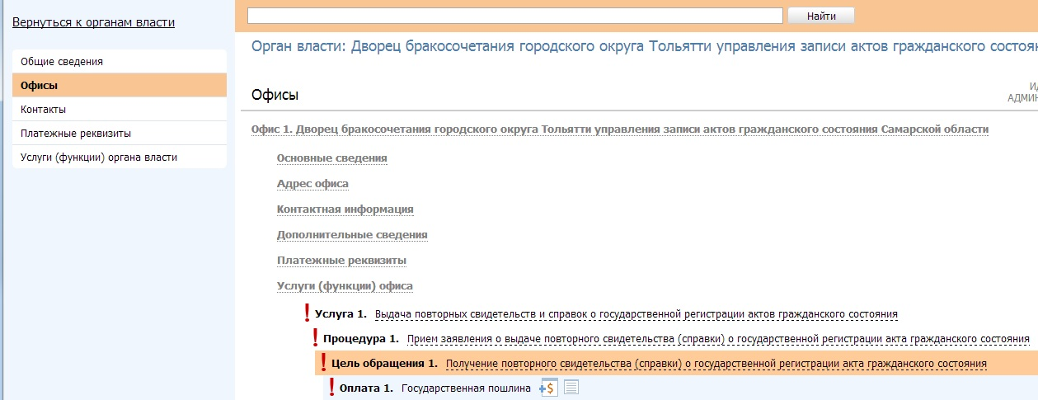
Услуги, предоставляемые офисом организации
Выбор платежных реквизитов можно сделать
на уровне услуги, процедуры, цели и на уровне офиса
Notes:
Мы связали госуслуги с конкретным офисам госоргана. Чтобы указать платежные реквизиты при заполнении закладки «Услуги, предоставляемые организацией», раскройте иерархию услуги – процедуры - цели. Укажите на нужном уровне платежные реквизиты аналогично настройке на услугах органа власти.
Перейдем к рассмотрению Контактной информации.

Slide 39
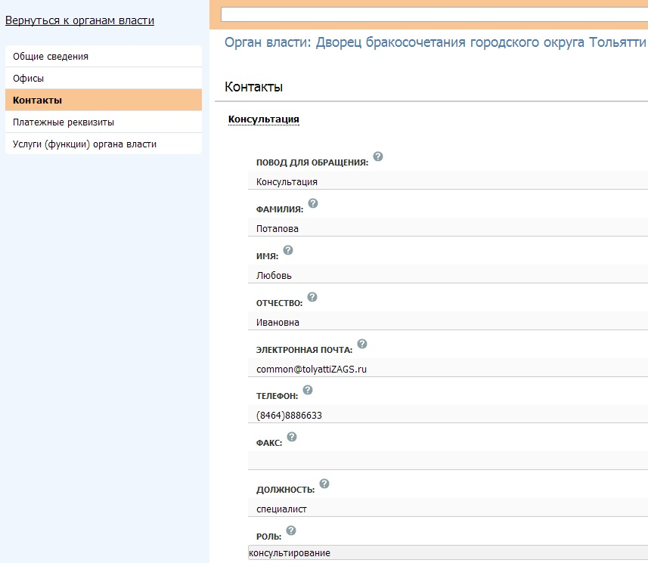
Контактная информация
Личные данные сотрудника
Контактная информация (адрес электронной почты, телефон, факс – не более одного номера или адреса)
Рабочая информация (график отличный от общего графика работы экспедиции, должность, роль)
Связь с офисом
Комментарий (обязательное, если не заполнена Фамилия)
Notes:
В этом разделе содержится информация о сотрудниках, исполняющих те или иные функции в Госоргане.
Для добавления сведений о контакте нужно нажать кнопку Добавить. Откроется блок полей для ввода данных контакта.
Информацию, содержащуюся в этом блоке можно также поделить на группы:
Наименование контакта (обязательное для заполнения) – общая характеристика контакта, может совпадать по смыслу с Поводом обращения.
1) Личные данные сотрудника (не являются обязательными полями)
Фамилия (обязательно, если не заполнено поле Комментарий)
Имя
Отчество
2) Контактная информация – не более одного значения в каждом поле
Электронная почта
Телефон
Факс
Если в регламенте указано несколько телефонов или адресов электронной почты, то каждый из них необходимо занести как отдельный контакт
3) Поле Комментарий (обязательное для заполнения, если не заполнено поле Фамилия) – здесь мы должны ввести уточняющие сведения о контакте, например, если у нас заполнено всего одно поле – е-mail или телефон, то в поле комментарий мы пишем «Адрес для направления обращений». Если в тексте регламента есть пояснения, для чего используется эта контактная информация или с каким именно подразделением мы можем с её помощью связаться, то её следует разместить в этом поле.
4) Рабочая информация (как правило заполняется, если есть сведения о том, какое именно должностное лицо связано с этой контактной информацией):
График работы – график работы сотрудника или службы, в соответствии с которым можно обращаться по указанным контактам. Заполняется независимо от общего графика работы экспедиции. Если отдельный график не указан, то дублировать общий график в этом поле не следует.
Должность сотрудника, с которым можно связаться по указанным адресу и телефону.
Роль - указание на то, по какому вопросу можно обратиться к этому контакту. Роль выбирается из выпадающего списка. Роли контактов никак не связаны с типами адресов ГО или с ролями, которые мы указываем при добавлении ГО в список участвующих организаций услуги.
Офис – наименование офиса, по которому находится данный контакт. Выбирается из списка ранее введенных офисов.
Воспользуйтесь кнопкой Сохранить для сохранения сведений о сотруднике Госоргана в подсистеме.
Для редактирования информации о контакте необходимо выбрать в блоке Контакты нужную запись и кликнуть по наименованию контакта. В распахнувшейся вкладке можно изменить необходимые поля и нажать кнопку Сохранить.
Для удаления информации о контакте выберите в блоке Контакты необходимую запись и нажмите справа от нее красный крестик.
Рассмотрим особенности сохранения карточек объектов на примере ОГВ.

Slide 40
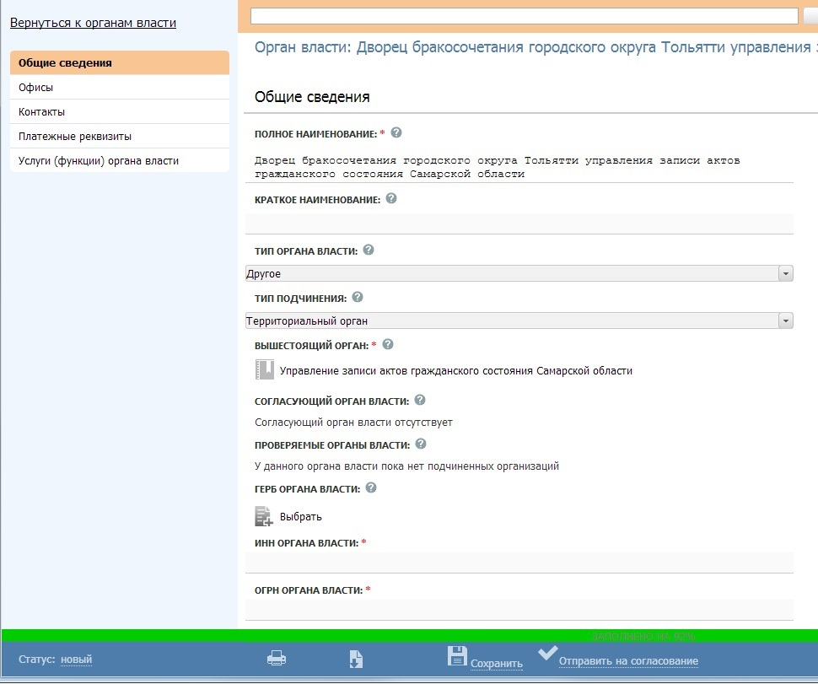
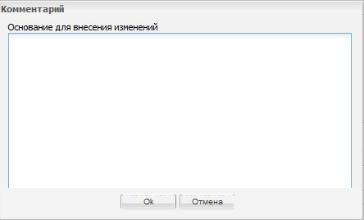
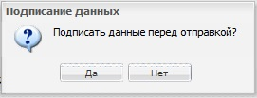
Сохранение органа власти. Изменение статуса
1
2
1
Кнопка сохранения
органа власти
2
Согласование
Notes:
Чтобы сохранить ОГВ, мы должны нажать кнопку Сохранить на панели действий.
Чтобы начать согласование паспорта ОГВ, нужно нажать на кнопку смены статуса «Отправить на согласование».
.
В этом случае открывается окно для ввода основания для внесения изменений, где в структурированном текстовом виде можно ввести информацию о тех изменениях, которые были внесены в наш паспорт ОГВ.
После нажмите кнопку ОК.
После этого открывается диалог, в котором система спрашивает, планируете ли вы заверить согласуемый объект квалифицированной ЭП.
Если в системе не заведен ваш сертификат с правом электронной подписи или вы просто не желаете подписывать внесенные изменения, нажмите кнопку Нет. Внесенные сведения будут просто сохранены.
Если вы хотите поставить свою электронную подпись под внесенными данными, следует нажать кнопку Да.
После того, как услуга сохранилась, на панели внизу мы можем увидеть, как изменился её статус. Напомню, что после создания, на этой панели отображалась надпись «Статус: Новый».
Теперь же надпись изменилась на «Статус: На внутреннем согласовании».

Slide 41
Ввод основной информации
о государственной услуге

Slide 42
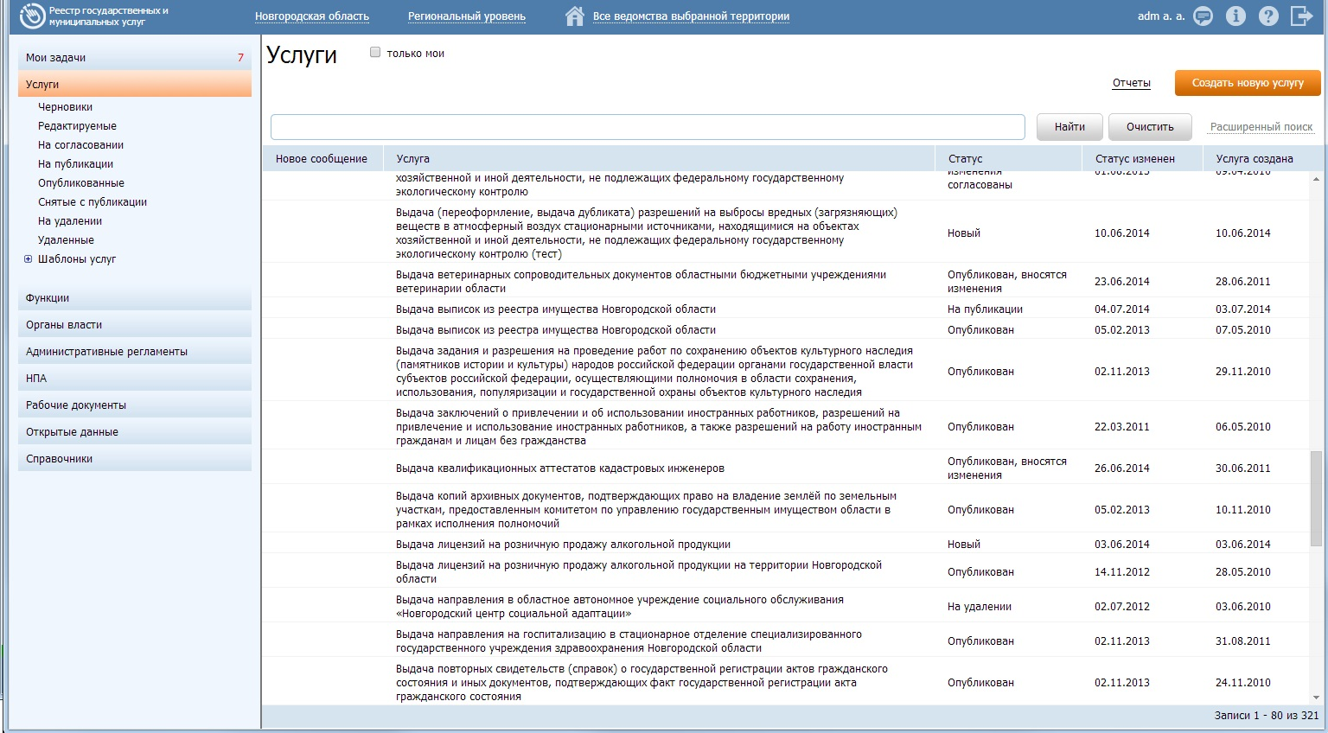
Создание новой услуги
2
1
1
Закладка «Услуги»
Кнопка «Создать новую услугу»
2
Notes:
Чтобы создать новую услугу, нужно зайти на закладку Услуги и нажать на кнопку Создать новую услугу. После выполнения этих действий перед вами откроется карточка госуслуги.

Slide 43
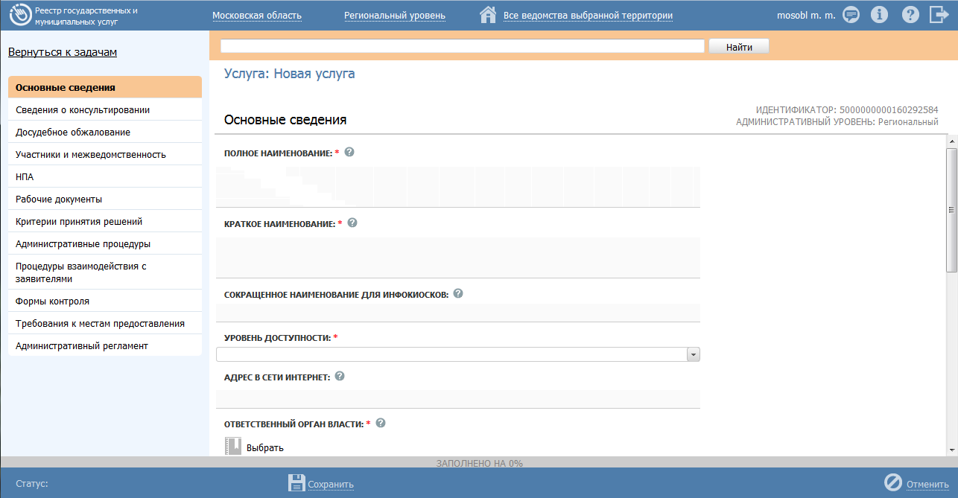
Создание новой услуги
1
2
1
Закладки описания услуги
2
Поля услуги
Notes:
Услуга имеет следующие закладки:
Основные сведения. В этом блоке располагается основная информация об услуге.
Сведения о консультировании. В этом блоке содержится информация об электронном и почтовом адресах, телефонах консультирования.
Досудебное обжалование. В этом блоке лежит информация по досудебному обжалованию.
Участники и межведомственность. В этом блоке содержатся сведения и типы межведомственного взаимодействия, а также перечень организаций, участвующих в межведомственном взаимодействии.
НПА. В этом блоке находится перечень НПА, на основании которых предоставляется услуга.
Рабочие документы. В этом блоке перечислен список рабочих документов, являющихся входящими, исходящими по ходу предоставления услуги.
Критерии принятия решений. В этом блоке содержится перечень критериев для принятия решений.
Административные процедуры. В этом блоке содержится перечень административных процедур, участвующих в процедурах предоставления услуги.
Процедуры взаимодействия с заявителем. В этом блоке лежит описание процедур, участвующих в предоставляемой услуге.
Формы контроля. В этом блоке содержится перечень форм контроля.
Требования к местам предоставления. В этом блоке содержится описания требований.
Административный регламент. В этом блоке лежит описание административного регламента с датой утверждения.
На нижней панели окна услуги прописан его текущий статус. «Статус: » для новой несохраненной услуги. После сохранения статус изменится на «Статус: Новый».

Slide 44
Закладка «Основные сведения»
1
2
3
4
5
6
7
1
Полное наименование (обязательное)
5
Адрес в сети Интернет
2
Краткое наименование (обязательное)
6
Ответственный орган власти (обязательное)
3
Сокращенное наименование для инфокиосков
Ответственная организация (учреждение)
7
4
Уровень доступности
Notes:
Первая закладка редактора услуги предназначена для заполнения основных сведений о государственной услуге. Здесь присутствуют такие поля, как:
Полное наименование (полное наименование услуги в соответствии с административным регламентом) - (обязательное).
Краткое наименование (сокращенное емкое и понятное наименование услуги, видимое для пользователя на ЕПГУ) - (обязательное).
Сокращенное наименование для инфокиоска (Название в 32 символа, выводимое на мониторе инфокиоска) - (обязательное).
Уровень доступности для предоставления государственной услуги.
Адрес в сети Интернет (прямой адрес к описанию требований для получения услуги).
Ответственный орган власти - (обязательное).
Ответственная организация (учреждение).
Продолжим заполнять поля закладки Основные сведения

Slide 45
Закладка «Основные сведения»
1
Классификатор услуг / функций
(обязательное)
1
2
Раздел каталога услуг / функций (ЕПГУ) (обязательное)
2
3
Категория услуги
(обязательное)
3
4
Текущий этап оказания услуги в электронной форме
4
5
5
Целевой этап оказания услуги в электронной форме
6
6
Количество взаимодействий заявителя с должностными лицами
7
7
Ключевые слова
8
7
Административный регламент
Notes:
Далее на закладке присутствуют такие поля, как:
Классификатор услуг/функций (Классификация услуги по роду деятельности) - (обязательное).
Раздел каталога услуг/функций (ЕПГУ) (раздел каталога ЕПГУ, куда входит услуга) - (обязательное)
Категория услуги (классификация, является услуга государственной(муниципальной), услугой, входящей как подуслуга или услуга на основании госзадания)- (обязательное).
Приоритет по 1506-Р (Является ли услуга приоритетной в соответствии с распоряжением Правительства №1506-Р, указав, к какому приоритету ее может отнести) - (обязательное).
Количество взаимодействий заявителя с должностными лицами за время предоставления государственной услуги.
Ключевые слова (слова и фразы, определяющие суть услуги, помогающие в поиске на портале).
Административный регламент (поле связи услуги и административного регламента, описывающего данную услугу).

Slide 46
Закладка «Сведения о консультировании»
1
1
Адрес электронной почты
(обязательное)
2
2
Центр телефонного обслуживания (обязательное)
3
3
Адрес для консультирования
(обязательное)
4
Коды ОКАТО и ОКТМО центра консультирования
5
Дополнительная информация
6
Список офисов консультирования
4
5
6
Notes:
Граждане должны владеть информацией о предоставляемой услуге. Для ее получения необходимо предоставить адреса и телефоны, по которым проводится консультация, а также указать офисы, в которых она осуществляется.
Вторая закладка редактора услуги предназначена для заполнения расширенных сведений о государственной услуге. Здесь присутствуют такие поля, как:
Адрес электронной почты (что можно получить по итогам исполнения услуги) - (обязательное).
Центр телефонного обслуживания - (обязательное).
Адрес центра консультирования граждан по вопросам оказания услуги - (обязательное).
Код ОКАТО и код ОКТМО центра консультирования граждан
Дополнительная информация, например, график работы.
Выбор офисов консультирования

Slide 47
Закладка «Досудебное обжалование»
В поле редактора вносится
следующая информация:
Предметы досудебного
обжалования
Основания для приостановления
обжалования
Основания для начала
процедуры обжалования
Случаи без ответа
Результаты обжалования
Notes:
Следующая закладка окна ГУ, которую мы должны рассмотреть называется «Досудебное обжалование».
Заявители имеют право на обжалование решений и действий (бездействия) Министерства и его должностных лиц в досудебном (внесудебном) порядке.
Досудебное обжалование включает в себя перечень Предметов досудебного обжалования.
На данной закладке информация вносится через редактор общим текстом.

Slide 48
Закладка
«Участники и межведомственность»
1
2
1
Сведения
о межведомственном взаимодействии
2
Организации, участвующие
в предоставлении услуги
с определенным типом участия
Notes:
Переходим сразу к закладке «Участники и межведомственность». Эта закладка содержит два блока – Направления деятельности и Межведомственность.
Свойство Услуга предполагает межведомственное взаимодействие указывает на присутствие взаимодействия между органами власти.
Тип межведомственного взаимодействия показывает, каким образом организовано взаимодействие ответственного органа с другими ОГВ в процессе исполнения услуги. Значения выбираются из списка:
Реализуется исключительно в пределах компетенции уполномоченного органа власти
Переданные на исполнение полномочия
Взаимодействие с ФОИВ
Взаимодействие с ОИВ данного конкретного субъекта РФ
Взаимодействие в ОИВ субъектов РФ
Взаимодействие с ОМСУ
Если услуга предполагает какое-либо межведомственное взаимодействие, то в блоке «Тип межведомственного взаимодействия» следует проставить отметки напротив соответствующих значений. Например, если в процессе предоставлении услуги происходит обращение за какой-либо информацией или документом в один из федеральных органов исполнительной власти (ФОИВ), то следует проставить отметку напротив поля «Взаимодействие с ФОИВ».
Если же услуга не имеет межведомственного взаимодействия, следует выбрать значение «Реализуется исключительно в пределах компетенции уполномоченного органа власти».
При наличии сведений о технологической карте межведомственного взаимодействия (ТКМВ) заполняются поля
Наименование ТКМВ;
Документ, утвердивший ТКМВ – прикрепляется файл НПА, утвердивший ТКМВ;
Файл ТКМВ – прикрепляется файл ТКМВ.
Если в предоставлении услуги участвует несколько организаций, то их список приводится именно в блоке Участвующие организации путем выбора органов власти из открывающегося справочника.

Slide 49
Закладка «НПА»
2
1
3
4
1
Выбрать НПА услуги
3
Кнопка создания НПА
2
Перечень НПА для выбора
4
Кнопка выбора НПА
Notes:
Следующая закладка окна ГУ, которую мы должны рассмотреть, называется «НПА» (нормативно-правовые акты).
Нормативно-правовые акты – это утвержденные в РФ или международные документы, в соответствии с которыми регулируется процесс оказания услуги (исполнения функции) или на основании которых она предоставляется.
Для публикации услуги необходимо, чтобы в списке был указан по крайней мере один НПА.
Пространство закладки – это перечень нормативных актов услуги.
Также имеются кнопки для управления перечнем НПА:
Добавить – для добавления нового НПА в перечень услуги.
Удалить – для удаления выбранного НПА из перечня услуги.
При добавлении НПА на закладку услуги необходимо убедиться, что требуемый документ уже есть в справочнике путем его поиска по ключевым словам из названия. Если поиск не дал результатов, и документ не найден, его следует создать, воспользовавшись кнопкой Создать.
Если нужный НПА найден, следует кликнуть по этой строке справочника и нажать кнопку Выбрать.
Рассмотрим поля НПА при его создании.

Slide 50
Закладка «НПА». Поля
1
Регистрационный номер
2
Наименование
3
Дата утверждения
1
2
4
Экспертиза документа
3
5
Тип документа
4
6
Класс документа
5
7
Документ (файл)
6
8
Гиперссылка на источник
7
8
9
Уполномоченный орган
9
10
Источник официального опубликования
10
Notes:
Итак, чтобы добавить новый НПА в справочник, на форме выбора НПА нужно нажать кнопку Создать. После этого мы должны заполнить следующие поля:
Регистрационный номер (обязательное для заполнения поле) – регистрационный номер документа. Если регистрационный номер в тексте регламента не указан, то можно написать: «б/н»;
Дата утверждения (обязательное для заполнения поле)
Наименование (обязательное поле) – наименование нормативно-правового акта без указания его номера и типа (эта информация должна заполняться в других полях);
Экспертиза документа – статус документа (эталон, дубликат, не проверен), который выставляет эксперт, ответственный за ведение справочника. К выбору в услуге доступны только эталонные НПА.
Тип документа (обязательное поле) – выбор типа НПА из выпадающего списка, элементы которого заданы в справочнике «Типы НПА».
Класс документа (обязательное поле) – включает в себя варианты:
Административный регламент (отмечается, если данный НПА является АР).
НПА, непосредственно регулирующий предоставление ГУ (если в тексте АР есть явные ссылки на этот НПА в описании процедур услуги).
Прочее (для всех остальных документов).
В поле Класс документа всегда будет выбрано одно из трех значений.
Дата утверждения документа (обязательное поле) – дата, когда документ был принят (утвержден). Дату следует вводить в формате ДД.ММ.ГГГГ или выбрать в календаре, который открывается при нажатии стрелки в правом углу поля.
Поле Документ служит для прикрепления файла с оригинальным текстом НПА.
Уполномоченный орган – ответственный орган власти, выпустивший НПА.
Источник официального опубликования – служит для перечисления названий специальных общедоступных изданий, свободно распространяемых среди населения по неограниченной подписке. В которых данный НПА официально опубликован.
Примечание.
Под официальным опубликованием НПА следует понимать помещение полного текста документа в специальных изданиях, признанных официальными действующим законодательством. Например: "Российская газета", "Собрание законодательства Российской Федерации" .
Созданный НПА следует сохранить нажатием соответствующей кнопки Сохранить на нижней панели .
Чтобы вернуться в карточку услуги, нажмите ссылку в правом верхнем углу карточки НПА Вернуться к списку НПА.
Чтобы удалить НПА из списка на закладке карточки услуги, находясь на закладке, наведите строку при помощи мыши, наведя на нее курсор и нажмите крестик Удалить.
Рассмотрим возможные варианты заполнения информации о НПА.

Slide 51
Закладка «НПА». Варианты заполнения
1
2
3
1
НПА «Кодекс»
(если не указан номер – отметка «б/н» или «*», прикрепляется файл
с текстом регламента)
2
НПА «Административный регламент»
3
НПА «Постановление»
Notes:
Далеко не для всех НПА в тексте регламента может быть представлена информация по всем перечисленным выше полям. Поэтому сейчас мы перечислим наиболее распространенные варианты заполнения информации об НПА.
Первый вариант относится, как правило, к самому тексту административного регламента, с которым мы работаем. Этот документ мы должны заносить в список НПА всегда. Вводим номер и наименование документа, далее Тип и класс документа указываем - «Административный регламент». Обозначаем дату утверждения. Далее, нажимаем кнопку Выбрать рядом с полем Документ, появится окно Проводника. Выбираем необходимый файл с помощью мыши и нажимаем кнопку Open (Открыть). Открыть загруженный файл для просмотра можно нажав на ссылку в названии поля. Указываем также уполномоченный орган и источники официального опубликования АР.
Ещё один вариант заполнения для примера – это Кодекс, который непосредственно регулирует предоставление услуги. Для кодексов часто не указан регистрационный номер. В поле Регистрационный номер, если он не указан, заносим текст «б/н».
3) И третий вариант (в данном случае Постановление) – это документ, который не является ни АР, ни непосредственно регулирующим документом. Для него указывается класс документа «Прочее». Также здесь заполнены поля Регистрационный номер, Наименование, Тип и Класс документа, Дата утверждения, указаны уполномоченный орган и источники официального опубликования.

Slide 52
Закладка «Рабочие документы»
2
3
4
1
1
Выбор рабочих
документов услуги
3
Кнопка создания документа
2
Перечень рабочих документов для выбора
4
Кнопка выбора
Notes:
Следующая закладка называется «Рабочие документы». Она очень похожа на предыдущую закладку «НПА».
Для большинства услуг она является обязательной, то есть должен быть хотя бы один рабочий документ. Заполнение этой закладки становится не обязательным, мы заполняем карточку функции контроля/надзора.
Здесь располагаются все документы, которые используются в процессе оказания услуги. Рабочие документы, делятся на Входящие (или Документы от заявителя) и Исходящие (или Документы на выходе). На этой закладке добавляются все документы единым списком, независимо от того, входящий это документ или документ на выходе.
Пространство закладки, аналогично предыдущей закладке для НПА, – это перечень рабочих документов услуги.
Также имеются кнопки для управления перечнем рабочих документов:
Добавить – для добавления нового рабочего документа в перечень услуги.
Удалить – для удаления выбранного документа из перечня услуги.
При добавлении рабочего документа на закладку услуги необходимо убедиться, что требуемый документ уже есть в справочнике путем его поиска по ключевым словам из названия. Если поиск не дал результатов, и документ не найден, его следует создать, воспользовавшись кнопкой Создать.
Если нужный рабочий документ найден, следует кликнуть по этой строке справочника и нажать кнопку Выбрать.
Рассмотрим поля рабочего документа при создании

Slide 53
Закладка «Рабочие документы». Поля
1
Наименование (обязательное)
2
Рабочее название (обязательное)
1
2
3
Адрес в сети Интернет
3
4
Тип документа
Получение без участия
заявителя
4
5
5
6
Файлы – пример и шаблон документа
6
7
7
Способы получения (обязательное)
8
8
Орган власти, в ведении которого находится документ
9
9
Услуга, в рамках которой может быть получен документ
10
10
Комментарий
Notes:
Чтобы добавить новый документ Рабочие документы нужно нажать кнопку Создать. После этого мы должны заполнить следующие поля:
Наименование документа (обязательное поле) – наименование рабочего документа;
Комментарий – комментарий к рабочему документу. В этом поле мы указываем дополнительную информацию. Она может относиться к особенностям заполнения, предоставления документа. Здесь может быть указано, какие именно лица предоставляют этот документ. Информация, которая должна обязательно присутствовать в этом документе, и так далее. Комментарий добавляется с использованием встроенного текстового редактора. Чтобы перейти к редактору, нужно нажать на поле Комментарий.
Поля Пример и Шаблон документа служат для прикрепления соответствующего файла. Как правило эти формы представлены в приложениях к тексту регламента. Если в приложении представлен чистый бланк документа, то мы заносим его в поле Шаблон. Если же имеется образец заполнения его, то в поле Пример. Для добавления файла используйте кнопку Выбрать рядом с полем, появится окно Проводника (как при прикреплении файла с текстом НПА). Выбираем необходимый файл с помощью мыши и нажимаем кнопку Open (Открыть).
Адрес в сети Интернет – может содержать ссылку на электронный образ рабочего документа;
Наименование ссылки – строка, которая будет отображаться в виде ссылки;
Тип документа – выбор типа документа из выпадающего списка, элементы которого задаются в справочнике «Типы рабочих документов».
Административный уровень – уровень документа (услуги), на котором создается данный документ.
Способы получения (обязательное поле)– в данном поле нужно проставить галочки напротив требуемых значений. Если есть возможность получить данный документ в электронном виде, выберите значение «Электронный», если есть возможность получить документ в бумажном виде, выберите значение «Бумажный».
Услуга, в рамках которой может быть получен документ – в данном поле указывается услуга, результатом оказания которой является данный документ. Заполняется с помощью кнопки Выбрать. В открывшемся окне нужно выбрать требуемую услугу. Или указать Другой способ получения документа, вставив описание этого действия ниже в поле редактора.
Орган власти, в ведении которого находится документ – в данном поле указывается орган власти, в распоряжении которого находится данный документ (в случае если получение документа не требует участия заявителя). Заполняется с помощью кнопки Выбрать. В открывшемся окне следует выбрать требуемую организацию. Или указать Другую организацию, ее вставив ниже в поле редактора.
Рассмотрим варианты заполнения информации о рабочих документах.

Slide 54
Закладка «Рабочие документы».
Варианты описания
Вариант, когда в тексте регламента можно найти информацию для заполнения всех полей, встречается крайне редко
Наименование +
Шаблон + Тип
Наименование +
Комментарий + Тип
Наименование + Комментарий +
Пример + Шаблон + Тип
Notes:
Так же, как и для НПА, для рабочих документов в тексте административного регламента может быть указана далеко не вся информация по полям.
Поле Тип документа мы должны заполнять всегда. Если в тексте административного регламента иное не указано, необходимо указать тип Оригинал.
Наиболее распространенными вариантами заполнения информации по рабочим документам являются следующие:
1) Наименование, Шаблон документа + Тип – для ключевых документов, использующихся в процедурах услуги. Шаблоны таких документов, как правило, содержатся в приложениях к тексту регламента.
2) Наименование, Комментарий +Тип. Таким образом обычно заполняется информация о входящих документах, предоставляемых заявителями – документы, удостоверяющие право получения услуги, копии документов, выданных различными организациями и ОГВ.
3) Наименование, Комментарий, Пример документа, Шаблон документа, Тип – как правило, документы на входе, которые заполняются получателями лично – заявления и т.п.
Возможны и другие варианты заполнения информации о рабочем документе.

Slide 55
Закладка «Критерии принятия решений»
Сведения о критерии принятия решений:
Наименование
Описание
Notes:
Следующая закладка окна ГУ, которую мы должны рассмотреть называется «Критерии принятия решений».
Для услуги может быть указано несколько критериев. Для этого нажимаем на кнопку Добавить еще, указываем Наименование критерия и нажимаем кнопку Добавить.
При этом откроется блок с полем Описание для данного критерия. Описание вносится в окно редактора.

Slide 56
Закладка «Административные процедуры».
Сведения об административной процедуре
1
Наименование административной процедуры
1
2
Поля вкладки
Сведения об административной процедуре
Признак используется для межведомственного взаимодействия
Основания для начала (обязательное)
Результат
(обязательное)
Порядок передачи результата оказания (обязательное)
Комментарий
2
3
3
Кнопка добавления административной процедуры
Notes:
Следующая закладка окна ГУ, которую мы должны рассмотреть, называется «Административные процедуры».
На данной закладке вносится информация об административных процедурах, входящих в процедуры взаимодействия с заявителем при предоставлении услуги.
Вся информация по процедуре объединена в блоки, оформленные в виде вкладок:
Сведения об административной процедуре;
Критерии принятия решения для административной процедуры;
Административные действия.
Для услуги может быть указано несколько административных процедур. Для этого нажимаем на кнопку Добавить еще, указываем Наименование процедуры и нажимаем кнопку Добавить.
При этом откроются вкладки. Кликнем на название вкладки Сведения об административной процедуре.
Необходимо верно указать, используется ли данная процедура для межведомственного взаимодействия.
Мы должны заполнить следующие поля:
Основания для начала административной процедуры – (обязательное);
Результат, ожидаемый от завершения административной процедуры – (обязательное);
Порядок передачи результата оказания – (обязательное);
Комментарий.
Все поля вкладки являются частью текста административного регламента услуги и заполняются в окне редактора текста.
Рассмотрим вкладку Критерии принятия решений для административной процедуры

Slide 57
Закладка «Административные процедуры».
Критерии принятия решения для административной процедуры
1
3
2
1
Выбранные критерии принятия решений административной процедуры
2
Кнопка
добавления критерия
3
Кнопка
завершения выбора
Notes:
Следующая вкладка административной процедуры, которую мы должны рассмотреть, называется «Критерии принятия решений для административной процедуры».
На данной вкладке информация вносится путем добавления критериев из перечня с закладки «Критерии принятия решений» карточки услуги.
Добавление на вкладку происходит с помощью кнопки Добавить.
При нажатии на кнопку появляется окно выбора нужных критериев из всего перечня критериев услуги. Выберите нужный критерий, наведите курсор на строку и кликните на галочке слева. Для того, чтобы убрать из списка выбранных данный критерий, кликните повторно у выбранного критерия по галочке слева. После нажмите кнопку Выбрать.
Рассмотрим вкладку Административные действия.

Slide 58
Закладка «Административные процедуры».
Административные действия
1
Наименование административного действия
2
Поля вкладки
Административные действия
Описание
Максимальный срок выполнения (обязательное)
Ответственное должностное лицо (обязательное)
Признак Является взаимодействием заявителя с должностными лицами
1
2
3
Кнопка добавления административного действия
3
Notes:
Следующая закладка окна ГУ, которую мы должны рассмотреть называется «Показатели доступности и качества».
На данной вкладке вносится информация по действиям, входящим в состав административной процедуры.
Для административной процедуры может быть указано несколько административных действий. Для этого нажимаем на кнопку Добавить еще, указываем Наименование действия и нажимаем кнопку Добавить.
При этом откроются поля вкладки.
Необходимо верно указать, является ли административное действие взаимодействием заявителя с должностными лицами.
Мы должны заполнить следующие поля:
Описание административного действия – описание из административного регламента;
Максимальный срок выполнения административного действия – вводится целое число минут, часов, рабочих дней или других единиц времени из административного регламента (обязательное);
Ответственное должностное лицо – вводится текст с описанием из административного регламента (обязательное) в окне редактора.

Slide 59
Закладка «Формы контроля». Поля
1
Описание ответственности должностными лицами
1
2
Форма контроля:
Тип формы контроля
Описание
Периодичность
Требования к порядку и формам контроля
НПА, регулирующие проверку
3
Кнопка добавления НПА, регулирующих проверку
2
3
4
Кнопка добавления формы контроля
4
Notes:
Следующая закладка окна ГУ, которую мы должны рассмотреть называется «Формы контроля».
На данной закладке вносится описание форм контроля предоставления услуги, находящиеся в разделе Порядок и периодичность осуществления плановых и внеплановых проверок полноты и качества предоставления государственной услуги административного регламента.
Для услуги может быть указано несколько форм контроля. Для этого нажимаем на кнопку Добавить еще, указываем Наименование форм контроля и нажимаем кнопку Добавить.
При этом откроются поля вкладки.
Мы должны заполнить следующие поля:
Тип формы контроля – выбор происходит из выпадающего списка (обязательное);
Описание формы контроля – описание из административного регламента;
Периодичность проведения контрольных проверок;
Требования к порядку и формам контроля – вводится текст с описанием из административного регламента в окне редактора.
НПА, регулирующие проверку – Выбор НПА осуществляется из перечня НПА с закладки услуги. Нажмите кнопку Добавить и у нужных документов списка с левой стороны кликните на галочку. После этого нажмите на кнопку Выбрать. Отмеченные галочками НПА перенесутся на закладку Формы контроля.

Slide 60
Закладка
«Требования к местам предоставления»
1
Перечень требований
к местам предоставления
2
Сведения о требовании
к местам предоставления:
Признак наличия требования
Тип
Описание
1
2
Notes:
Следующая закладка окна ГУ, которую мы должны рассмотреть называется «Требования к местам предоставления».
Закладка «Требования к местам предоставления» делится на блоки Наименований требований и описаний к ним.
Для заполнения описания требования используется встроенный редактор.
Для каждой услуги может быть указано множество требований. Часто требования описываются во втором разделе АР.
Если какой-то тип требования присутствует в регламенте, а в списке его нет, то сначала проанализируйте, под какой указанный тип, он может косвенно попадать.
При наличии описания у требования, поставьте флаг в признаке наличия требования нужного типа и введите описание в соответствующее поле.

Slide 61
Закладка «Административный регламент»
1
2
3
4
5
1
Признак «Административный регламент утвержден»
4
Предмет регулирования регламента
2
Дата утверждения
5
Текст регламента
3
НПА, утвердивший регламент

Slide 62
Сохранение услуги. Изменение статуса
1
2
1
2
Кнопка сохранения
Согласование
Notes:
Чтобы сохранить услугу, мы должны нажать кнопку Сохранить на панели действий услуги.
При изменении статуса нужно нажать кнопку изменения статуса на панели действий. Название кнопки будет зависеть от стадии согласования и роли пользователя.
При этом открывается окно фиксации изменений статуса объекта. На форме в обязательном порядке указываются основания для изменения статуса, где в структурированном текстовом виде можно ввести информацию о тех изменениях, которые нужно внести или уже были внесены в нашу услугу.
Далее открывается диалог, в котором система спрашивает, планируете ли вы заверить сохраняемый объект квалифицированной ЭП.
Если в системе не заведен ваш сертификат с правом электронной подписи или вы просто не желаете подписывать внесенные изменения, нажмите кнопку Нет. Внесенные сведения будут просто сохранены.
Если вы хотите поставить свою электронную подпись под внесенными данными, следует нажать кнопку Да.
После того, как все данные для подписи введены, нажмите кнопку ОК. В случае, если вы не хотите сохранять данные о квалифицированной ЭП, нажмите кнопку Cancel.
После того, как услуга сохранилась, на панели внизу мы можем увидеть, как изменился её статус. Напомню, что после создания, на этой панели отображалась надпись «Статус: Новый».
Теперь же надпись изменилась на «Статус: На внутреннем согласовании».
Теперь рассмотрим работу с историей согласования услуги.

Slide 63
Окно с ошибками
1
2
3
4
5
1
Ошибки сохранения
и изменения статуса
4
Ссылка для перехода к полю с ошибкой
2
Сообщения об ошибках
5
Индикатор заполнения и иконка окна с ошибками
3
Поля, в которых найдена ошибка

Slide 64
Просмотр истории согласования
1
1
Просмотр истории согласования ГУ
История согласования содержит информацию:
О дате изменения статуса
О пользователе
Об ЭЦП
Комментарий к новому статусу
Notes:
Одна из функций реестра ГУ – поддержка отслеживание истории изменений статусов при согласовании, происходящих с объектами реестра. Благодаря этому механизму, мы можем узнать кем, когда и какие статусы были при согласовании услуги, а так же можем посмотреть комментарии, сделанные в момент смены статуса.
Для просмотра истории следует нажать на статус на панели действий карточки услуги.
В результате на экран будет выведено окно с перечнем сохраненных изменений статусов при согласовании госуслуги.

Slide 65
Работа с процедурами
взаимодействия с заявителями

Slide 66
Модель представления услуги
1 процедура
несколько целей обращения
1 цель
несколько сценариев завершения
1 сценарий
несколько исходящих документов из общего перечня рабочих документов и несколько юридически значимых действий из общего перечня ЮЗД
Входящие документы привязываются
к цели обращения
Notes:
Процедуры – наиболее важная и при этом сложная часть Реестра, поэтому она выделяется в отдельный блок.
Рассмотрим подробнее модель предоставления услуги.
К каждой процедуре может относиться несколько целей обращения, в зависимости от результата оказания процедуры. Входящие документы относятся к конкретной цели обращения. У каждой цели – может быть несколько сценариев ее завершения. У каждого результата завершения - свой набор исходящих документов и юридически значимых действий.
Таким образом,
1 Процедура – несколько целей обращения.
1 цель – несколько сценариев завершения.
1 сценарий – несколько исходящих документов из общего перечня рабочих документов и несколько юридически значимых действий из общего перечня ЮЗД.
Входящие документы привязываются к цели обращения.
Теперь перейдем непосредственно к рассмотрению каждого элемента представленной схемы. Начнем с верхнего уровня – процедур.

Slide 67
Закладка
«Процедуры взаимодействия с заявителями»
1
2
1
Управление процедурами
2
Перечень процедур
3
Информационные вкладки:
Общие сведения
Основания для отказа / приостановления
НПА
Административные процедуры
Формы взаимодействия
Эталоны
Цели
3
Notes:
Заполнение закладки «Процедуры» является обязательным условием для публикации услуги. Каждая публикуемая услуга должна содержать как минимум одну процедуру, со своей целью обращения.
Для добавления отдельных процедур и их описания нужно нажать кнопку Добавить процедуру.
Чтобы удалить процедуру, используйте кнопку в виде крестика справа от названия процедуры. Будьте внимательны, так как процедуры удаляются без предварительного предупреждения. После занесения информации по каждой процедуре, сохраняйте изменения.
Заполнение закладки «Процедуры взаимодействия с заявителем» является наиболее трудоемкой частью работы по заполнению информации об услуге.
При добавлении новой процедуры кнопкой Добавить процедуру становится видимой область с вкладками.
Сведения о конкретной процедуре располагаются на вкладках:
Общие сведения
Основания для отказа/приостановления
НПА
Административные процедуры
Формы взаимодействия
Эталоны
Цели
Рассмотрим, каким образом заполняется информация о конкретной процедуре.

Slide 68
Вкладка «Общие сведения»
1
2
3
4
1
Наименование
(обязательное)
3
Основание
(редактор текста)
2
Блок схема
(выбор файла)
4
Результат оказания (обязательное)
Notes:
Итак, как уже было сказано ранее, общая информация о процедуре располагается на вкладке «Общие сведения».
На ней расположены следующие поля:
Идентификатор процедуры заполняется автоматически.
Наименование (обязательное) – оно заполняется вручную.
Блок-схема – поле, предназначенное для прикрепления файла блок-схемы.
Блок-схемы процедур услуги, при условии, что в регламенте они присутствуют, обычно располагаются в приложениях к тексту регламента.
4) Основание для начала выполнения процедуры – заполняются с помощью текстового редактора и должны содержать информацию из административного регламента услуги.
Поле Основание как правило содержит информацию о том, каким образом инициируется начало оказания процедуры. Это может быть обращение получателя услуги с пакетом документов, решение, приятое в процессе исполнения предыдущей процедуры или возникновение каких-либо внешних факторов.
5) В поле Результат оказания мы должны вносить информацию об ожидаемом результате оказания данной процедуры в рамках предоставляемой услуги.

Slide 69
Вкладка
«Основания для отказа / приостановления»
1
2
1
Перечень оснований
2
Кнопка
добавления основания
Notes:
В случае, если в АР имеются основания для отказа/приостановления, отметка об отсутствии оснований снимается и в этом случае появляются другие поля, которые необходимо заполнить.
Можно добавить несколько Оснований для отказа/приостановления. Для этого нужно нажать кнопку Добавить и заполнить поле Наименование (обязательное).
Удалить основание для отказа/приостановления можно используя кнопку в виде крестика рядом с наименованием основания.
Рассмотрим поля вкладки процедуры «Основания для отказа/приостановления»

Slide 70
Вкладка
«Основания для отказа / приостановления»
1
Признак Основания отсутствуют
2
Основания для отказа:
Тип действия – отказ
Описание
1
2
3
Основания для приостановления:
Тип действия – приостановление
Срок приостановления
Описание
3
Notes:
При заполнении поля Наименование (обязательное) следует учесть, что если формулировка основания достаточно короткая и не требует пояснений - этого достаточно. В противном случае, если название слишком длинное или есть уточнения, в поле Наименование нужно вписать переработанную сокращенную формулировку, а в поле Описание, которое заполняется при помощи встроенного редактора, добавить дополнительную информацию.
Если вводится основание с Типом действия - Приостановление, то следует также заполнить поле Срок приостановления.
Не забудьте сохранить сделанные изменения.

Slide 71
Вкладка «НПА»
(нормативно-правовые акты)
Notes:
На вкладке «НПА» представлен полный список Нормативных актов, которые были занесены ранее в процессе заполнения закладки «НПА» услуги.
Для публикации услуги, необходимо чтобы в процедуре был отмечен по крайней мере один НПА.
Если в тексте регламента есть ссылка на то, что рассматриваемая процедура регулируется определенными НПА, то мы должны нажать кнопку Добавить и отметить их в перечне документов, кликнув по галочке слева.
После завершения нажмите кнопку Выбрать.
Если в тексте регламента нет ссылки на другие НПА, регулирующие оказание непосредственно той или иной процедуре, то скорее всего НПА, который будет отмечен в процедуре, будет сам АР, который непосредственно регулирует исполнение любой процедуры услуги.

Slide 72
Вкладка «Административные процедуры»
Notes:
В данном блоке отображены административные процедуры, относящиеся к данной процедуре взаимодействия с заявителями, которые были внесены на закладке «Административные процедуры» карточки услуги
Нажмите кнопку Добавить и отметьте в перечне требуемые административные процедуры, кликнув по галочке слева.
После завершения нажмите кнопку Выбрать.

Slide 73
Вкладка «Формы взаимодействия»
1
2
1
2
Способы обращения
Способы получения результата
Notes:
Вкладка «Формы взаимодействия» содержит два информационных блока, описывающих формы взаимодействия Госоргана и получателей процедуры.
Первый блок – способы обращения. Здесь нужно указывать способы, которыми получатель может обратиться за получением услуги.
Второй блок – способы получения результата. Здесь нужно указать способы получения результата выполнения процедуры.

Slide 74
Цели обращения
1
1
Наименование цели
2
Информационные вкладки:
Общие сведения
Пошаговая инструкция
Категории получателей
Жизненные ситуации
Оплата
Информационные системы
Входящие документы
Сценарии завершения
2
3
Кнопка добавления цели
3
Notes:
Чтобы добавить новую цель обращения для процедуры, нужно нажать кнопку Добавить цель обращения.
Удалить цель можно аналогично процедуре, нажав на крестик рядом с названием цели обращения.
При добавлении новой цели, дерево вкладок расширяется, так как для каждой цели существует возможность указания входящих документов и сценариев завершения.
Описание цели располагается на следующих вкладках:
Общие сведения
Пошаговая инструкция
Категории получателей
Жизненные ситуации
Оплата
Входящие документы
Сценарии завершения

Slide 75
Цели обращения. Общие сведения
Поля вкладки Общие сведения:
1
Краткое наименование
для ЕПГУ (обязательное)
2
Признак Используется
для межведомственного взаимодействия
3
Признак Без участия заявителя
1
4
Адрес в сети Интернет
2
5
3
Описание
4
6
Срок предоставления (обязательное)
5
7
Максимальный срок ожидания в очереди (обязательное)
6
7
8
Срок регистрации запроса (обязательное)
8
9
9
Порядок регистрации запроса
(обязательное)
Notes:
На первой – общие сведения располагаются следующие поля:
Краткое наименование (для ЕПГУ) – (обязательное). В поле Краткое наименование (для ЕПГУ) введите краткое наименование цели обращения для последующего использования данного наименования на Едином портале государственных и муниципальных услуг.
Если цель обращения используется для межведомственного взаимодействия, проставьте галочку в соответствующем поле
Если цель обращения выполняется без участия заявителя, проставьте галочку в соответствующем поле.
Адрес в сети Интернет. В случае если цель обращения выполняется в электронном виде в сети Интернет, в поле Адрес в сети Интернет укажите ссылку на получение этой цели обращения.
Описание – поле заполняется с помощью текстового редактора
Срок предоставления - (обязательное). В поле Срок предоставления - указываются максимальные сроки, в течение которых цель обращения должна быть выполнена.
Максимальный срок ожидания в очереди - (обязательное). В поле Максимальный срок ожидания в очереди - указывается максимальный срок ожидания в очереди при подаче заявления о предоставлении услуги лично.
Срок регистрации запроса (обязательное). В поле Срок регистрации запроса – указывается срок, в течение которого запрос должен быть зарегистрирован.
Порядок регистрации запроса (обязательное).

Slide 76
Цели обращения. Пошаговые инструкции
1
Наименование (обязательное)
2
Номер шага
(обязательное)
1
2
3
Сведения о шаге
3
4
Кнопка
добавления шага инструкции
4
Notes:
Для каждой цели обращения можно ввести пошаговые инструкции.
Инструкции отображаются в виде перечня. Добавить инструкцию можно с помощью кнопки Добавить. Удалить инструкцию можно воспользовавшись кнопкой в виде крестика справа от наименования.
Для каждой инструкции задается наименование, номер шага. С помощью текстового редактора вводится сам текст инструкции.

Slide 77
Цели обращения. Категории получателей
1
2
1
2
Перечень категорий получателей
Сведения о категории получателя
Notes:
Итак, следующая вкладка – «Категории получателей».
Получатели услуги в целом, как правило перечисляются в первом разделе административного регламента. Перечень возможных получателей процедуры как правило или совпадает с перечнем получателей услуги в целом, или, если это указано в описании процедуры, содержит одну или несколько категорий из списка категорий получателей услуги в целом.
Для заполнения вкладки Категория получателей используется кнопка Добавить. После нажатия на неё, откроется окно Категории получателей.
Далее следует выбрать необходимые категории, кликнув на галочке слева от названия, и нажать кнопку Выбрать. За одно открытие диалога вы можете выбрать несколько категорий получателей. Чтобы удалить категорию, воспользуйтесь кнопкой в виде красного крестика справа от названия категории на вкладке цели.
Для каждой категории нужно указывать Сведения о категории получателей. Здесь может располагаться дополнительная информация или особые пометки. Если никакой уточняющей информации в регламенте не дается, в поле комментарий вводится значение «любое» или «любой».
Напомним, что в случае, если процедура принадлежит функции контроля или надзора, заполнение этой вкладки становится необязательным. В противном случае должна быть указана как минимум одна категория получателей.

Slide 78
Цели обращения. Жизненные ситуации
1
2
1
2
Перечень
жизненных ситуаций
Сведения
о жизненной ситуации
Notes:
Классификация процедуры позволяет осуществлять поиск услуги по жизненным ситуациям.
Жизненные ситуации задаются аналогично категориям получателей.
Для того, чтобы это сделать, нужно воспользоваться кнопкой Добавить. На форме Выбор жизненной ситуации отметить галочками нужные строки и нажать на кнопку Выбрать.
Жизненные ситуации появятся на вкладке. Для каждой ЖС нужно указывать Сведения о жизненной ситуации. Здесь может располагаться дополнительная информация или особые пометки. Если никакой уточняющей информации в регламенте не дается, в поле комментарий вводится значение «любая» или «любой».

Slide 79
Цели обращения. Оплата
1
Признак Предоставляется бесплатно
2
Наименование
(обязательное)
1
2
3
Основание
(обязательное)
1
4
Стоимость и единица измерения валюты
(обязательное)
4
5
Тип платежа (обязательное)
5
6
КБК
7
Методика расчета
6
7
8
Описание методики расчета
8
9
НПА, регулирующие оплату
9
10
10
Платежные реквизиты
органа власти
Notes:
Платность услуги и отдельных её процедур – это очень важная информация для её получателей.
Если процедура является бесплатной, следует отметить это, проставив галочку рядом с соответствующим указанием. В поле Комментарий в этом случае можно добавить некоторые пояснения.
Рассмотрим случай, когда процедура требует оплаты.
В этом случае следует создать оплату, нажав на кнопку Добавить. Введите название оплаты и нажмите кнопку Добавить.
Появятся следующие поля для ввода информации об оплате:
Основание (обязательное)
Стоимость в рублях (обязательное)
Тип платежа (обязательное)
В поле КБК укажите код бюджетной классификации, по которому осуществляется оплата услуги
Методика расчета заполните , прикрепив файл с описанием методики расчета.
Описание методики расчета заполните через редактор текста.
НПА, регулирующие оплату заполните, нажав на кнопку Добавить. Выберите нужные НПА и нажмите на кнопку Выбрать.
Платежные реквизиты органа власти заполните, нажав на кнопку Добавить. Выберите нужные платежные реквизиты и нажмите на кнопку Выбрать.

Slide 80
Цели обращения. Входящие документы
Услуга. Рабочие документы
Рабочие документы.
Сведения о документе
Notes:
Как вы уже заметили, входящие документы относятся не ко всей процедуре в целом, а к целям обращения, так как в зависимости от желаемого результата, получатели, как правило, должны предоставлять различные пакеты документов.
Все входящие документы должны быть перечислены на закладке «Рабочие документы» услуги.
Чтобы указать входящие документы для цели, необходимо поставить указатель на строку «Входящие документы» и нажать кнопку Добавить входящий документ.
После этого открывается форма для выбора входящих документов, где перечислены все документы закладки «Рабочие документы». Выбрав нужные документы, следует нажать кнопку Выбрать.
После этого указанные документы появляются на вкладке.
Их можно удалять кликом на крестик права от названия входящего документа.
Каждый входящий документ имеет два блока полей . В открытом окне отображаются сведения, которые вносились при описании рабочего документа услуги. Редактировать их можно только из главного раздела Рабочие документы. Слева на раскрытой вкладке находится блок с полями, требующими заполнения.
Рассмотрим подробнее данный блок полей – параметры входящего документа.

Slide 81
Цели обращения. Входящие документы
1
Количество (от 1)
2
Тип
1
2
3
3
Варианты
предоставления
4
Комментарий
(редактор текста)
4
Notes:
В блоке слева содержится описание входящего документа для непосредственного использования в рамках получения результата исполнения процедуры.
Здесь указывается:
Необходимое количество экземпляров документа (обязательное поле). Экземпляр должен быть как минимум 1.
Тип, который выбирается из выпадающего списка. Согласно этому параметру, документ может быть обязательным, необязательным и таким, который можно получить в ходе оказания услуги. Это поле также обязательно для заполнения.
Варианты предоставления документа (также обязательное поле) включают в себя:
Предоставление с возвратом по требованию
Без возврата
Для просмотра или снятия копии
Предоставление с обязательным возвратом
Кроме того, можно добавить комментарий, используя редактор текста.

Slide 82
Цели обращения. Сценарий завершения
1
Расширение дерева
Сценарий →
Исходящие документы
ЮЗД
2
Наименование
1
3
Тип
5
2
3
4
Комментарий
(редактор текста)
4
5
Кнопка
добавления сценария
Notes:
Для каждой цели обращения указывается полный конечный перечень документов (действий), выдаваемых (совершаемых) уполномоченными сотрудниками органов государственной власти (органов местного самоуправления). Каждый документ (действие) должны иметь характеристику оформления юридической значимости соответствующих документов (действий). Например: результаты экспертизы на бланке, подписанные руководителем; занесение в реестр сведений, подтвержденных выдачей выписки из реестра на бланке, подписанным уполномоченным сотрудником.
Сценарии завершения – это перечисление всех возможных вариантов завершения процедуры при обращении Заявителя за данной целью. Основной сценарий – положительный результат оказания услуги. Например, «Предоставление лицензии», «Замена паспорта», «Выдача пособия».
Но для любой услуги есть ситуации, когда Заявителю не будут предоставлены результаты, за которыми он обратился. Они тоже должны быть описаны в отдельных сценариях. Пример: «Отказ в выдаче лицензии по причине некомплектности документов», «Отказ в выдаче лицензии в связи с проведением процедуры банкротства в отношении Заявителя».
В том случае, если комплект документов, предоставляемых заявителю при «неудачном» для него завершении процедуры всегда один и тот же (например, просто возвращают все документы, можно сделать один общий сценарий «неудачного» завершения – «Отказ в предоставлении услуги в связи с наличием оснований для отказа». При этом на вкладке «Основания для отказа/приостановления» должен быть исчерпывающий перечень таких оснований.
Для добавления нового сценария, необходимо нажать кнопку Добавить сценарий завершения.
К сценарию относятся исходящие документы и юридически значимые действия.
Описание сценария включает поля:
Наименование (обязательное)
Тип (обязательное)
Положительный результат
Отказ
Приостановление
Комментарий, который вводится с помощью редактора текста.

Slide 83
Цели обращения. Исходящие документы
Услуга. Рабочие документы
Рабочие документы.
Сведения о документе
Notes:
Внутри сценария завершения следует добавить «Исходящие документы». На подуровне Исходящие документы следует выбрать документы, получаемые заявителем в результате предоставления данной услуги в рамках описываемой процедуры, из числа ранее добавленных на закладке «Рабочие документы».
Чтобы указать исходящие документы для сценария, необходимо поставить указатель на строку «Исходящие документы» и нажать кнопку Добавить исходящий документ.
После этого открывается форма выбора, где перечислены все документы закладки «Рабочие документы». Выберите нужные документы, затем нажмите кнопку Выбрать.
После этого указанные документы появляются на вкладке Исходящих документов.
Каждый исходящий документ имеет описание, подобное входящим документам, состоящее из двух блоков информации. В форме Сведения о рабочем документе отображаются сведения, которые вносились при описании рабочего документа из его карточки в раздела Рабочие документы.
Рассмотрим подробнее блок информации слева – параметры исходящего документа.

Slide 84
Цели обращения. Исходящие документы
1
Количество (от 1)
2
Варианты выдачи
3
Комментарий
(редактор текста)
1
4
Срок выдачи
(редактор текста)
2
5
Тип исходящего
документа
3
4
5
Notes:
В блоке описания исходящих документов указываются их параметры в рамках получения результата исполнения процедуры.
Здесь указывается:
Количество экземпляров документа на выходе (обязательное)
Тип, который выбирается из выпадающего списка (обязательное), по умолчанию выбирается значение «не определено».
Варианты выдачи документа (обязательное поле) включают в себя выдачу документа:
В начале оказания услуги
В конце оказания услуги
В процессе оказания услуги
Кроме того, можно добавить комментарий, используя редактор текста, и Срок выдачи документа.

Slide 85
Цели обращения. Юридически значимые действия
1
Наименование
2
Тип юридически
значимого действия
1
2
3
Комментарий
(редактор текста)
3
4
4
Кнопка
добавления действия
Notes:
Внутри сценария завершения следует добавить «Юридически значимые действия», а именно, следует указать возможные действия должностных лиц, являющиеся результатом предоставления услуги.
Юридически значимые действия (ЮЗД) - это перечень результатов процедуры, которые не являются документами, однако влияют на положение Заявителя. Типичный пример – внесение Заявителя в любой регистр или реестр. Независимо от того, есть у Заявителя подтверждающий документ, или нет, - занесение его в реестр может оказать влияние на его будущие взаимоотношения с органами власти.
Для добавления нового ЮЗД, необходимо выделить в дереве процедур строку «Юридически значимые действия» и нажать кнопку Добавить юридически значимое действие.
Описание ЮЗД включает поля:
Наименование (обязательное).
Тип (обязательное) – выбирается из выпадающего списка (по умолчанию выбирается значение «не определено»).
Комментарий, который вводится с помощью редактора текста.

Slide 86
Работа с шаблонами услуг

Slide 87
Как это работает
Эксперт
Оператор
Оператор
Оператор
Шаблон – образец услуги, которая присутствует во многих районах региона, но предоставляется по разным административным регламентам.
1. Региональный эксперт создает и публикует шаблон услуги
2. Оператор создает на основе данного шаблона услугу для своего
органа власти (организации)
3. Оператору останется внести в поля уточняющие сведения
Notes:
Шаблон – образец заполненной услуги, которая присутствует во многих районах региона. Услуга в каждом районе предоставляется по схожим административным регламентам, утвержденным районными органами власти. Принципиален момент, что у каждой услуги района есть свой административный регламент.
Для того, чтобы операторы могли более полно и быстро опубликовать услугу своего района, эксперт на уровне региона может создать шаблон и заполнить поля с универсальными для всех районов сведениями.
После публикации шаблон готов.
Оператор муниципального района должен выбрать в фильтре верхней панели Реестра региональный уровень, зайти в группу шаблонов услуг раздела «Услуги», в группу «Опубликованные» , выбрать нужный шаблон, зайти в него и кликнуть кнопку «Создать услугу».
Услуга будет иметь муниципальный уровень.
Оператору остается внести недостающие сведения и отправить услугу на согласование.

Slide 88
Раздел «Шаблоны услуг»
2
1
1
Группировка по статусам
2
Поля:
Услуга
Статус
Дата последнего изменения статуса
Дата создания шаблона

Slide 89
Способы создания шаблона услуги
1
2
Существует два способа создать шаблон:
1
Нажать кнопку
«Создать шаблон услуги»
2
Создать шаблон услуги из опубликованной ранее услуги
Notes:
Кнопка «Создать шаблон услуги» есть в разделе «Услуги», подразделе «Шаблоны услуги» и в разделе «Мои задачи»

Slide 90
Создание услуги на основе шаблона
Оператору необходимо:
1. Выбрать опубликованный шаблон нужной услуги
2. Войти в карточку шаблона
3. Нажать кнопку «Создать услугу»
4. Отредактировать поля услуги по необходимости
и отправить на согласование

Slide 91
Обратная связь с ЕПГУ

Slide 92
Закладка «Сообщения от ЕПГУ»
1
2
1
Группировка
по актуальности сообщений
2
Поля:
Задача
Статус
Дата поступления
Плановый срок исполнения
Notes:
Последнюю закладку, которую мы должны рассмотреть, называется «Сообщения от ЕПГУ».
С целью улучшения качества предоставления описания государственных услуг (функций) и органов государственной власти в электронном виде в Федеральном реестре обеспечена обратная связь Федерального реестра с ЕПГУ. Под обратной связью подразумевается возможность гражданина, зашедшего на ЕПГУ и увидевшего некачественное описание услуги, сформировать сообщение с указанием ошибки в описании услуги (функции или органа власти), которое затем отобразится представителю органа власти, ответственному за качественное описание объекта Федерального реестра. Ответственный представитель органа власти в свою очередь должен исправить ошибку, зафиксировать это исправление и заново опубликовать объект Федерального реестра, в который были внесены изменения (в соответствии с жизненным циклом объекта).
В конечном итоге ошибка, найденная пользователем ЕПГУ, будет исправлена, а качество описания объекта Федерального реестра будет улучшено.
Для работы с сообщениями от ЕПГУ в разделе Мои задачи содержится подраздел Сообщения от ЕПГУ. В данном подразделе имеются две группы Актуальные сообщения - поступившие от ЕПГУ и требующие обработки сообщения, и Обработанные сообщения – поступившие от ЕПГУ сообщения, по которым проведена работа по устранению ошибок описания объекта Федерального реестра и результат этой работы зафиксирован и отправлен на ЕПГУ.
Для того чтобы обработать сообщение, поступившее от ЕПГУ, выполните следующие действия:
Перейдите к группе Мои задачи → Сообщения от ЕПГУ → Актуальные сообщения
По каждому сообщению отображается следующая информация:
Задача – наименование объекта Федерального реестра, в описании которого найдена ошибка.
Статус – наименование статуса сообщения. При поступлении сообщения от ЕПГУ, его статус всегда имеет значение «Новое» и выделено красным цветом.
Дата поступления – дата поступления сообщения от ЕПГУ.
Плановый срок исправления – планируемый срок, в который ошибка должна быть исправлена.
В списке актуальных сообщений кликните по строке с сообщением для обработки, откроется карточка сообщения
Рассмотрим поля карточки сообщения.

Slide 93
Закладка «Сообщения от ЕПГУ». Поля
1
2
3
4
5
6
7
8
1
Системный объект
5
Приложенные к сообщению файлы
2
Дата поступления
6
Фактический срок исполнения
3
Плановый срок исполнения
7
Текст ответа на сообщение
4
Текст сообщения
8
Приложенные к сообщению файлы
Notes:
На форме «Сообщение от ЕПГУ» находятся следующие поля:
Системный объект – объект реестра, в котором пользователь заметил ошибку.
Дата поступления сообщения из ЕПГУ
Плановый срок исполнения пользователь ЕПГУ устанавливает исходя из личных соображений.
В поле Текст сообщения отображается текст, который ввел пользователь ЕПГУ.
В поле Приложенные к сообщению файлы отображаются названия файлов, которые приложил пользователь ЕПГУ. Для просмотра присоединенного файла кликните по названию файла, после чего появится возможность просмотра файла либо его сохранения на жестком диске компьютера.
Остальные поля заполняются из формы Фиксации результата.
Выполните действия по исправлению ошибки, после чего необходимо зафиксировать результат.
Кликните по кнопке Фиксация обработки сообщения, расположенной в нижней части карточки, откроется окно для фиксации результата.
Перейдем к полям формы Фиксации результата.

Slide 94
Закладка «Сообщения от ЕПГУ».
Фиксация результата обработки сообщения. Поля
1
2
3
4
1
Фактический срок исполнения
3
Комментарий
2
Резолюция по сообщению
4
Прикрепленные документы
Notes:
В поле Фактический срок исправления отображается текущая дата, недоступная для изменения.
В поле Резолюция по сообщению выберите один из двух вариантов:
Обработано с исправлением ошибки – если ошибка была исправлена.
Обработано без исправления ошибки – если ошибка не была исправлена. В данном случае в поле Комментарий следует указать причину, по которой ошибка не была исправлена.
3) В поле Комментарий введите причину, по которой ошибка не была исправлена (в случае не исправления ошибки) либо дополнительную информацию в случае, если ошибка была исправлена. Поле необязательное для заполнения.
4) При необходимости в поле Прикрепленные документы присоедините файл, содержащий сведения об ошибке или о результатах её обработки.
Нажмите кнопку Сохранить, при этом сообщение от ЕПГУ изменит статус на «Обработано с исправлением ошибки» или «Обработано без исправления ошибки» в зависимости от результата обработки ошибки.

Slide 95
Особенности ввода информации
о государственной (муниципальной) функции

Slide 96
Создание новой функции
2
1
1
2
Закладка «Услуги»
Кнопка «Создать новую функцию»
Notes:
Чтобы создать новую услугу, нужно зайти на закладку Услуги и нажать на кнопку Создать новую услугу. После выполнения этих действий перед вами откроется карточка госуслуги.

Slide 97
Создание новой функции
1
2
1
Закладки описания функции
2
Поля функции
Notes:
Услуга имеет следующие закладки:
Основные сведения. В этом блоке располагается основная информация о функции.
Сведения о консультировании. В этом блоке содержится информация об электронном и почтовом адресах, телефонах консультирования.
Досудебное обжалование. В этом блоке лежит информация по досудебному обжалованию.
Участники и межведомственность. В этом блоке содержатся сведения и типы межведомственного взаимодействия, а также перечень организаций, участвующих в межведомственном взаимодействии.
НПА. В этом блоке находится перечень НПА, на основании которых исполняется функция.
Рабочие документы. В этом блоке перечислен список рабочих документов, являющихся входящими, исходящими по ходу исполнения функции.
Критерии принятия решений. В этом блоке содержится перечень критериев для принятия решений.
Административные процедуры. В этом блоке содержится перечень административных процедур, участвующих в процедурах исполнения функции.
Процедуры проведения проверок. В этом блоке лежит описание процедур, участвующих в исполняемой функции.
Формы контроля. В этом блоке содержится перечень форм контроля.
Требования к местам исполнения. В этом блоке содержится описания требований.
Административный регламент. В этом блоке лежит описание административного регламента с датой утверждения.
На нижней панели окна функции прописан его текущий статус. «Статус: » для новой несохраненной услуги. После сохранения статус изменится на «Статус: Новый».

Slide 98
Закладка «Основные сведения»
По сравнению с одноименной закладкой услуги, для функции не заполняются:
1. Ответственная организация
(учреждение)
2. Категория услуги
3. Текущий этап оказания услуги
в электронной форме
4. Целевой этап оказания услуги
в электронной форме
5. Количество
взаимодействий заявителя
с должностными лицами
Notes:
По сравнению с одноименной закладкой услуги, для функции не заполняются:
1. Ответственная организация (учреждение);
2. Категория услуги
3. Текущий этап оказания услуги в электронной форме
4. Целевой этап оказания услуги в электронной форме
5. Количество взаимодействий заявителя с должностными лицами
Все остальные поля идентичные поля одноименной закладки описания услуги и заполняются аналогично.
Рассмотрим закладку «Сведения о консультировании»

Slide 99
Закладка «Сведения о консультировании»
По сравнению с одноименной закладкой услуги, для функции заполняются следующие дополнительные сведения:
1
Права и обязанности должностных лиц, осуществляющих контроль
(обязательное)
2
Права и обязанности лиц,
в отношении которых осуществляется контроль
(обязательное)
1
2
Notes:
По сравнению с одноименной закладкой услуги, для функции заполняются следующие дополнительные сведения:
1. Права и обязанности должностных лиц, осуществляющих контроль) - описание прав и обязанностей должностных лиц, осуществляющих предмет функции
2. Права и обязанности лиц, в отношении которых осуществляется контроль - описание прав и обязанностей лиц, в отношении которых осуществляется функция

Slide 100
Ввод основной информации
о государственной услуге
Состав полей на остальных закладках, заполняемых в рамках описания функции, полностью идентичен составу полей соответствующих закладок описания услуги. В частности:
Досудебное обжалование:
заполняется по аналогии с закладкой «Досудебное обжалование»
описания услуги (состав полей идентичен)
Участники и межведомственность:
заполняется по аналогии с закладкой «Участники и межведомственность»
описания услуги (состав полей идентичен)
НПА:
заполняется по аналогии с закладкой «НПА» описания услуги
(состав полей идентичен)
Рабочие документы:
заполняется по аналогии с закладкой «Рабочие документы»
описания услуги (состав полей идентичен)
Критерии принятия решений:
заполняется по аналогии с закладкой «Критерии принятия решений»
описания услуги (состав полей идентичен);

Slide 101
Ввод основной информации
о государственной услуге
Состав полей на остальных закладках, заполняемых в рамках описания функции, полностью идентичен составу полей соответствующих закладок описания услуги. В частности:
Административные процедуры:
заполняется по аналогии с закладкой «Административные процедуры » описания услуги (состав полей идентичен)
Процедуры проведения проверок:
заполняется по аналогии с закладкой «Процедуры взаимодействия
с заявителями» описания услуги (состав полей идентичен)
Формы контроля:
заполняется по аналогии с закладкой «Формы контроля»
описания услуги (состав полей идентичен)
Требования к местам исполнения:
заполняется по аналогии с закладкой «Требования к местам предоставления» описания услуги (состав полей идентичен)
Административный регламент:
заполняется по аналогии с закладкой «Административный регламент» описания услуги (состав полей идентичен);

Slide 102
Модель жизненного цикла
(включая размещение сведений в Федеральном реестре)

Slide 103
Модель жизненного цикла.
Общее описание
Жизненный цикл объекта (услуг, организаций) – последовательность процедур от создания и редактирования объекта, его согласования,
и до его публикации на Портале или удаления.
Типы объектов в реестре с точки зрения жизненного цикла:
Новые (ни разу не публиковались на портале)
Опубликованные (на портале есть информация об этих объектах)
Новый объект создается Оператором реестра. В дальнейшем он должен пройти согласование Редактора, и Согласующего редактора, а затем – получить допуск Публикатора к публикации на портале. При этом возможно несколько итераций согласования и изменения объекта.
Если возникает необходимость изменить описание уже опубликованного объекта, то эта процедура инициируется Редактором реестра.
Любые изменения объекта отображаются на портале только после одобрения Публикатором (публикации объекта).
Notes:
В реестре есть 2 основных типа объектов (услуг и организаций) – новые, которые еще ни разу не публиковались на портале, и опубликованные – те, информация о которых уже имеется на портале. Процедуры согласования изменений (жизненный цикл) для этих типов объектов во многом схожи, однако имеются различия в удалении объектов. Новый объект может быть достаточно просто удален до публикации, а для опубликованного объекта требуется дополнительное согласование, поскольку он уже имеется на официальном информационном ресурсе - портале.

Slide 104
Модель жизненного цикла.
Жизненный цикл нового объекта
В столбцах указаны роли пользователей реестра и доступные для них действия,
а в строках – статусы объектов. Стрелками указано, в результате какого действия
и как меняется статус объекта.
Notes:
После того, как оператор создает объект (услугу, организацию) в реестре, объект переходит в состояние «Новый». В таблице приведено описание жизненного цикла нового объекта от состояния «Новый» до публикации или удаления объекта.
В столбцах указаны роли пользователей реестра и доступные для них действия, а в строках – статусы объектов. Стрелками указано, в результате какого действия и как меняется статус объекта. Синие стрелки – основной путь объекта, от создания до публикации. Оранжевые – отказы в согласовании объекта со стороны Редактора или публикатора. При этом объект возвращается оператору на доработку. Сиреневые стрелки – повторная передача доработанного объекта на согласование. Красные стрелки – удаление объекта.
Жизненный цикл нового объекта завершается либо публикацией на портале, либо удалением.
Рассмотрим жизненный цикл согласования изменений уже опубликованного объекта.
Если возникает необходимость внесения изменений в уже опубликованный объект, то Редактор переводит его в состояние «Опубликован, вносятся изменения». В таблице приведено описание жизненного цикла опубликованного объекта от состояния «Опубликован, вносятся изменения» до публикации измененного объекта, возврата к опубликованной версии или запроса на удаление опубликованного объекта.
Основное отличие жизненного цикла ранее публиковавшегося объекта от нового:
большее количестве согласований удаления (удаление объекта должен подтвердить Публикатор)
возможность отмены сделанных изменений (объект в реестре возвращается к тому состоянию, которое у него было в момент последней публикации на портале)
В остальном жизненный цикл опубликованного объекта аналогичен новому.

Slide 105
Модель жизненного цикла.
Возможности оператора
Объект создается оператором (Новый)
Оператор работает с объектами:
«Новый»,
«Восстановлен»,
«Не согласован»,
«Не согласован
в вышестоящем ведомстве»,
«Отказ в публикации»,
«Опубликован, вносятся изменения»,
«Опубликован, изменения отклонены»,
«Опубликован, изменения отклонены
в вышестоящем ведомстве»,
«Отказ в публикации изменений»,
«Снять с публикации».
Notes:
Рассмотрим возможности оператора Реестра.
Объекты (услуги и госорганы) создаются оператором системы, и получают статус «Новый».
Оператор работает с объектами «Новый», «Восстановлен», «Не согласован», «Не согласован в вышестоящем ведомстве», «Отказ в публикации», «Опубликован, вносятся изменения», «Опубликован, изменения отклонены», «Опубликован, изменения отклонены в вышестоящем ведомстве», «Отказ в публикации изменений», «Снять с публикации».
Оператор может:
Для объектов в статусе «Новый»:
Редактировать и сохранить объект (Новый).
Отправить объект на согласование редактору (На внутреннем согласовании).
Удалить объект (Удален новый).
Для объектов в статусе «Восстановлен»:
Редактировать и сохранить объект (Новый).
Отправить объект на согласование редактору (На внутреннем согласовании).
Удалить объект (Удален).
Продолжение на следующем слайде.

Slide 106
Модель жизненного цикла.
Возможности оператора
Оператор может:
Для объектов в статусе «Новый»:
Редактировать и сохранить объект (Новый)
Отправить объект на согласование редактору
(На внутреннем согласовании)
Удалить объект (Удален новый)
Для объектов в статусе «Восстановлен»:
Редактировать и сохранить объект (Новый)
Отправить объект на согласование редактору
(На внутреннем согласовании)
Удалить объект (Удален)
Для объектов в статусе «Не согласован»:
Редактировать и сохранить объект
(Не согласован)
Отправить объект на согласование редактору
(На внутреннем согласовании)
Удалить объект (Удален новый)
Notes:
Рассмотрим возможности оператора Реестра.
Объекты (услуги и госорганы) создаются оператором системы, и получают статус «Новый».
Оператор работает с объектами «Новый», «Восстановлен», «Не согласован», «Не согласован в вышестоящем ведомстве», «Отказ в публикации», «Опубликован, вносятся изменения», «Опубликован, изменения отклонены», «Опубликован, изменения отклонены в вышестоящем ведомстве», «Отказ в публикации изменений», «Снять с публикации».
Оператор может:
Для объектов в статусе «Новый»:
Редактировать и сохранить объект (Новый).
Отправить объект на согласование редактору (На внутреннем согласовании).
Удалить объект (Удален новый).
Для объектов в статусе «Восстановлен»:
Редактировать и сохранить объект (Новый).
Отправить объект на согласование редактору (На внутреннем согласовании).
Удалить объект (Удален).
Продолжение на следующем слайде.

Slide 107
Модель жизненного цикла.
Возможности оператора
Оператор может:
Для объектов в статусе
«Не согласован в вышестоящем ведомстве»:
Редактировать и сохранить объект
(Не согласован в вышестоящем ведомстве)
Отправить объект на согласование редактору
(На внутреннем согласовании)
Удалить объект (Удален новый)
Для объектов в статусе «Отказ в публикации»:
Редактировать и сохранить объект
(Отказ в публикации)
Отправить объект на согласование редактору
(На внутреннем согласовании)
Удалить объект (Удален новый)
Notes:
Для объектов в статусе «Не согласован»:
Редактировать и сохранить объект (Не согласован).
Отправить объект на согласование редактору (На внутреннем согласовании).
Удалить объект (Удален новый).
Для объектов в статусе «Не согласован в вышестоящем ведомстве»:
Редактировать и сохранить объект (Не согласован в вышестоящем ведомстве).
Отправить объект на согласование редактору (На внутреннем согласовании).
Удалить объект (Удален новый).
Для объектов в статусе «Отказ в публикации»:
Редактировать и сохранить объект (Отказ в публикации).
Отправить объект на согласование редактору (На внутреннем согласовании).
Удалить объект (Удален новый).
Продолжение на следующем слайде.

Slide 108
Модель жизненного цикла.
Возможности оператора
Оператор может:
Для объектов в статусе
«Опубликован, вносятся изменения»:
Редактировать и сохранить объект
(Опубликован, вносятся изменения)
Отправить объект на согласование редактору
(Опубликован, изменения на внутреннем согласовании)
Удалить объект (На удалении)
Для объектов в статусе
«Опубликован, изменения отклонены»:
Редактировать и сохранить объект
(Опубликован, изменения отклонены)
Отправить объект на согласование редактору
(Опубликован, изменения на внутреннем согласовании)
Удалить объект (На удалении)
Notes:
Для объектов в статусе «Опубликован, вносятся изменения»:
Редактировать и сохранить объект (Опубликован, вносятся изменения).
Отправить объект на согласование редактору (Опубликован, изменения на внутреннем согласовании).
Удалить объект (На удалении).
Для объектов в статусе «Опубликован, изменения отклонены»:
Редактировать и сохранить объект (Опубликован, изменения отклонены).
Отправить объект на согласование редактору (Опубликован, изменения на внутреннем согласовании).
Удалить объект (На удалении).
Для объектов в статусе «Опубликован, изменения отклонены в вышестоящем ведомстве»:
Редактировать и сохранить объект (Опубликован, изменения отклонены в вышестоящем ведомстве).
Отправить объект на согласование редактору (Опубликован, изменения на внутреннем согласовании).
Удалить объект (На удалении).
Продолжение на следующем слайде.

Slide 109
Модель жизненного цикла.
Возможности оператора
Оператор может:
Для объектов в статусе «Опубликован, изменения отклонены в вышестоящем ведомстве»:
Редактировать и сохранить объект
(Опубликован, изменения отклонены в вышестоящем ведомстве)
Отправить объект на согласование редактору
(Опубликован, изменения на внутреннем согласовании)
Удалить объект (На удалении)
Для объектов в статусе «Отказ в публикации изменений»:
Редактировать и сохранить объект (Отказ в публикации изменений)
Отправить объект на согласование редактору
(Опубликован, изменения на внутреннем согласовании)
Удалить объект (На удалении)
Для объектов в статусе «Снят с публикации»:
Редактировать и сохранить объект
(Снят с публикации)
Отправить объект на согласование редактору
(На внутреннем согласовании)
Удалить объект (На удалении)
Notes:
Для объектов в статусе «Опубликован, вносятся изменения»:
Редактировать и сохранить объект (Опубликован, вносятся изменения).
Отправить объект на согласование редактору (Опубликован, изменения на внутреннем согласовании).
Удалить объект (На удалении).
Для объектов в статусе «Опубликован, изменения отклонены»:
Редактировать и сохранить объект (Опубликован, изменения отклонены).
Отправить объект на согласование редактору (Опубликован, изменения на внутреннем согласовании).
Удалить объект (На удалении).
Для объектов в статусе «Опубликован, изменения отклонены в вышестоящем ведомстве»:
Редактировать и сохранить объект (Опубликован, изменения отклонены в вышестоящем ведомстве).
Отправить объект на согласование редактору (Опубликован, изменения на внутреннем согласовании).
Удалить объект (На удалении).
Продолжение на следующем слайде.

Slide 110
Модель жизненного цикла.
Возможности редактора
Редактор работает с объектами «На внутреннем согласовании», «Опубликован», «Опубликован, изменения на внутреннем согласовании».
Редактор может:
Для объектов в статусе «На внутреннем согласовании»:
Отправить на согласование в вышестоящее ведомство
(На согласовании в вышестоящем ведомстве)
Отправить на публикацию
(На публикации)
Вернуть на доработку (Не согласован)
Для объектов в статусе «Опубликован»:
Вернуть на доработку (Опубликован, вносятся изменения)
Для объектов в статусе
«Опубликован, изменения на внутреннем согласовании»:
Отправить на согласование в вышестоящее ведомство (Изменения на согласовании в вышестоящем ведомстве)
Отправить на публикацию
(На повторной публикации)
Вернуть на доработку (Опубликован, изменения отклонены)
Notes:
Редактор – наиболее ответственная роль Реестра. Он определяет, достаточно ли качественно описан объект в реестре, и при необходимости отправляет его на доработку оператору. Он же принимает решение о том, что уже опубликованный объект должен быть изменен, и инициирует его изменение операторами.
Редактор работает с объектами «На внутреннем согласовании», «Опубликован», «Опубликован, изменения на внутреннем согласовании».
Редактор может:
Для объектов в статусе «На внутреннем согласовании»:
Отправить на согласование в вышестоящее ведомство (На согласовании в вышестоящем ведомстве).
Отправить на публикацию (На публикации).
Вернуть на доработку (Не согласован).
Для объектов в статусе «Опубликован»:
Вернуть на доработку (Опубликован, вносятся изменения).
Для объектов в статусе «Опубликован, изменения на внутреннем согласовании»:
Отправить на согласование в вышестоящее ведомство (Изменения на согласовании в вышестоящем ведомстве).
Отправить на публикацию (На повторной публикации)
Вернуть на доработку (Опубликован, изменения отклонены).
Рассмотрим возможности публикатора.

Slide 111
Модель жизненного цикла.
Возможности публикатора
Публикатор работает с объектами «На публикации», «Опубликован»,
«На повторной публикации», «Снят с публикации», «На удалении».
Публикатор может:
Для объектов в статусе «На публикации»:
Опубликовать (Опубликован)
Отказать в публикации (Отказ в публикации)
Для объектов в статусе «Опубликован»:
Снять с публикации (Снят с публикации)
Для объектов в статусе «На повторной публикации»:
Опубликовать (Опубликован)
Отказать в публикации (Отказ в публикации изменений)
Для объектов в статусе «Снят с публикации»:
Удалить (Удален)
Для объектов в статусе «На удалении»:
Отклонить удаление (Опубликован, изменения отклонены)
Удалить (Удален)
Notes:
Публикатор рассматривает описание объектов, по результатам рассмотрения разрешает публикацию измененных объектов на портале или возвращает объект на доработку и подтверждает либо отклоняет удаление объектов.
Публикатор работает с объектами «На публикации», «Опубликован», «На повторной публикации», «Снят с публикации», «На удалении».
Публикатор может:
Для объектов в статусе «На публикации»:
Опубликовать (Опубликован).
Отказать в публикации (Отказ в публикации).
Для объектов в статусе «Опубликован»:
Снять с публикации(Снят с публикации).
Для объектов в статусе «На повторной публикации»:
Опубликовать (Опубликован).
Отказать в публикации (Отказ в публикации изменений).
Для объектов в статусе «Снят с публикации»:
Удалить (Удален).
Для объектов в статусе «На удалении»:
Отклонить удаление (Опубликован, изменения отклонены).
Удалить (Удален).
Рассмотрим возможности администратора.

Slide 112
Модель жизненного цикла.
Возможности администратора
Администратор работает с пользователями реестра и их ролями,
а так же может восстанавливать удаленные объекты
Администратор может:
Добавлять пользователей
Удалять пользователей
Редактировать данные о пользователях
Назначать роли пользователям
Назначать права доступа пользователей к другим объектам реестра
Восстанавливать объекты после удаления
Notes:
Администратор работает с пользователями реестра и их ролями, а так же может восстанавливать удаленные объекты. Он может создавать и удалять пользователей, изменять данные о них и назначать им те или иные права и роли.

Slide 113
Контакты
Юрий Яшкин
E-mail: yashkin@lanit.ru
Тел: +7 (495) 967 66 50 #16453
Техподдержка Типового реестра
E-mail: HelpDesk@pgu-support.ru
Тел: 8 (800) 200 69 09
Ссылка на методические материалы, руководство пользователя, записи вебинаров:
http://www.pgu-support.ru/web/spgu/files

